Slide 1
第8课

Slide 2
计算机组成原理

Slide 3
第6章
中央处理器

Slide 4
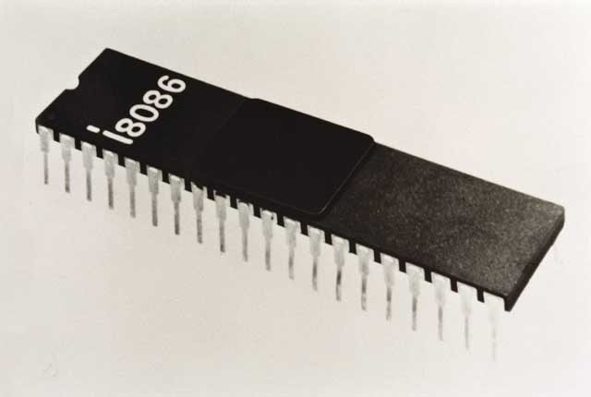
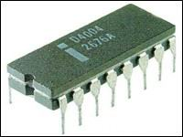

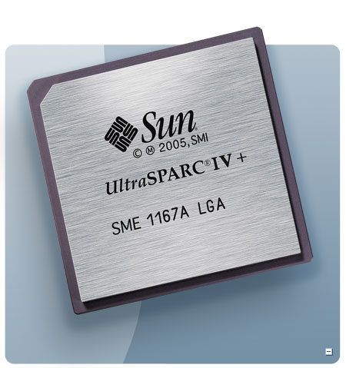



Slide 5
中央处理器（CPU）是整个计算机的核心，它包括运算器和控制器。本章着重讨论CPU的功能和组成，控制器的工作原理和实现方法，微程序控制原理，基本控制单元的设计以及先进的CPU系统设计技术。

Slide 6
本章学习内容
6.1中央处理器的功能和组成
6.2 控制器的组成和实现方法
6.3 时序系统与控制方式
6.4 微程序控制原理
6.5 控制单元的设计
6.6 流水线技术
6.7 精简指令系统计算机RISC

Slide 7
本章学习要求
理解：CPU的功能和主要寄存器
理解：控制器的基本组成
理解：时序系统中指令周期、机器周期的概念
了解：不同的控制方式（同步、异步、联合）
理解：指令执行的基本过程
掌握：取指周期的微操作序列（公共操作）
理解：微程序控制的基本概念
掌握：微指令编码法特点
理解：微程序控制器的组成和工作过程
理解：微程序入口地址和后继微地址的形成
了解：控制单元的设计
了解：流水线技术和RISC技术

Slide 8
6.1中央处理器的功能和组成
CPU对整个计算机系统的运行是极其重要的，这里将从CPU的功能、内部结构和主要技术参数入手，为后面详细讨论程序的执行过程打下基础。

Slide 9
CPU的功能
1.指令控制
  程序的顺序控制称为指令控制
    程序是一个指令序列，指令的顺序不能任意颠倒，须严格按程序规定的顺序进行
  控制计算机按顺序执行程序(指令)是CPU的头等任务
  解决问题的过程---逐条完成指令
2.操作控制
  一条指令的功能由若干个操作信号组合起来实现
  执行指令的微观过程就是完成一个相应的操作序列
  CPU指挥和控制操作的产生、组合、传送和管理，从而协调各个功能部件按指令的要求完成任务
  细节---完成一条指令规定的操作
  过程+细节---解决问题

Slide 10
CPU的功能
3.时间控制
  各种操作的实施，必须按先后次序
  必须加上时间的控制
    CPU中通常采用指令周期、节拍和脉冲三级时序来实现，保证计算机有条不紊地自动工作
4.数据加工
  指机器对数据进行算术运算和逻辑运算，将原始数据加工处理成最终结果，只有最终结果才是有用的信息
  这是CPU的根本任务

Slide 11
6.1.1 CPU的功能
若用计算机来解决某个问题，首先要为这个问题编制解题程序，而程序又是指令的有序集合。按“存储程序”的概念，只要把程序装入主存储器后，即可由计算机自动地完成取指令和执行指令的任务。在程序运行过程中，在计算机的各部件之间流动的指令和数据形成了指令流和数据流。

Slide 12
6.1.1 CPU的功能（续）
需要注意的是，这里的指令流和数据流都是程序运行的动态概念，它不同于程序中静态的指令序列，也不同于存储器中数据的静态分配序列。指令流指的是CPU执行的指令序列，数据流指的是根据指令操作要求依次存取数据的序列。从程序运行的角度来看，CPU的基本功能就是对指令流和数据流在时间与空间上实施正确的控制。
对于冯·诺依曼结构的计算机而言，数据流是根据指令流的操作而形成的，也就是说数据流是由指令流来驱动的。

Slide 13
6.1.2 CPU中的主要寄存器
1.通用寄存器
通用寄存器可用来存放原始数据和运算结果，有的还可以作为变址寄存器、计数器、地址指针等。现代计算机中为了减少访问存储器的次数，提高运算速度，往往在CPU中设置大量的通用寄存器，少则几个，多则几十个，甚至上百个。通用寄存器一般由程序编址访问。
累加寄存器Acc也是一个通用寄存器，它用来暂时存放ALU运算的结果信息。例如，在执行一个加法运算前，先将一个操作数暂时存放在Acc中，再从主存中取出另一操作数，然后同Acc的内容相加，所得的结果送回Acc中。运算器中至少要有一个累加寄存器。

Slide 14
2.专用寄存器
⑴ 程序计数器（PC）
程序计数器又称指令计数器，用来存放正在执行的指令地址或接着要执行的下条指令地址。
对于顺序执行的情况，PC的内容应不断地增量（加“1”），以控制指令的顺序执行。这种加“1”的功能，有些机器是程序计数器本身具有的，也有些机器是借助运算器来实现的。
在遇到需要改变程序执行顺序的情况时，将转移的目标地址送往PC，即可实现程序的转移。有些情况下除改变PC的内容外，还需要保留改变之前的内容，以便返回时使用。

Slide 15
2.专用寄存器（续）
⑵ 指令寄存器（IR）
指令寄存器用来存放从存储器中取出的指令。当指令从主存取出暂存于指令寄存器之后，在执行指令的过程中，指令寄存器的内容不允许发生变化，以保证实现指令的全部功能。
⑶ 存储器数据寄存器（MDR）
存储器数据寄存器用来暂时存放由主存储器读出的一条指令或一个数据字；反之，当向主存存入一条指令或一个数据字时，也暂时将它们存放在存储器数据寄存器中。

Slide 16
2.专用寄存器（续）
⑷ 存储器地址寄存器（MAR）
存储器地址寄存器用来保存当前CPU所访问的主存单元的地址。
主存和CPU之间存在着操作速度上的差别，使用MAR，MDR来保持信息，实现CPU和主存的缓冲。

Slide 17
2.专用寄存器（续）
⑸ 状态标志寄存器（PSWR）
状态标志寄存器用来存放程序状态字（PSW）。程序状态字的各位表征程序和机器运行的状态，是参与控制程序执行的重要依据之一。它主要包括两部分内容：
一是状态标志，如进位标志（C）、结果为零标志（Z）等，大多数指令的执行将会影响到这些标志位；
二是控制标志，如中断标志、陷阱标志等。

Slide 18
6.1.3 CPU的组成
CPU由运算器和控制器两大部分组成。
控制器的主要功能有：
⑴从主存中取出一条指令，并指出下一条指令在主存中的位置。
⑵对指令进行译码或测试，产生相应的操作控制信号，以便启动规定的动作。
⑶指挥并控制CPU、主存和输入输出设备之间的数据流动方向。
运算器的主要功能有：
⑴执行所有的算术运算；
⑵执行所有的逻辑运算，并进行逻辑测试。

Slide 19
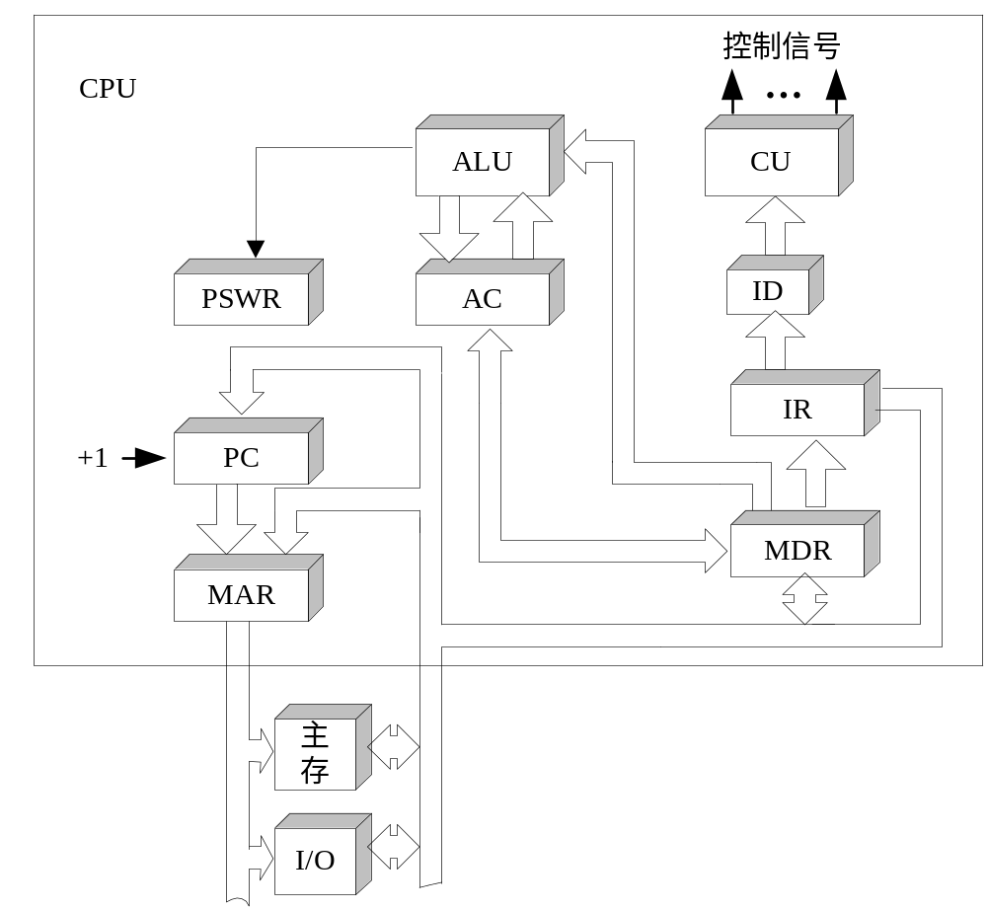
CPU的寄存器模型
哪里来？哪里去？做什么运算
图6-2 CPU的寄存器模型
Notes:
哪里来？哪里去？做什么运算
为什么IR到PC有一条传送数据的路径？
该连接是指令跳跃寻址的需要，IR中的指令是转移指令，该指令地址码传到PC，根据指令操作码不同有三种情况
(1)绝对转移,覆盖PC的内容作为下指令地址
(2)相对转移,作为偏移量加上PC值作为下指令地址
(3)间接转移,覆盖PC的内容作为间接地址，再读一次主存获得下指令地址
寻址方式，背的不熟，没有吃透，要融会贯通，前前后后的内容是关联的，不是孤立的

Slide 20
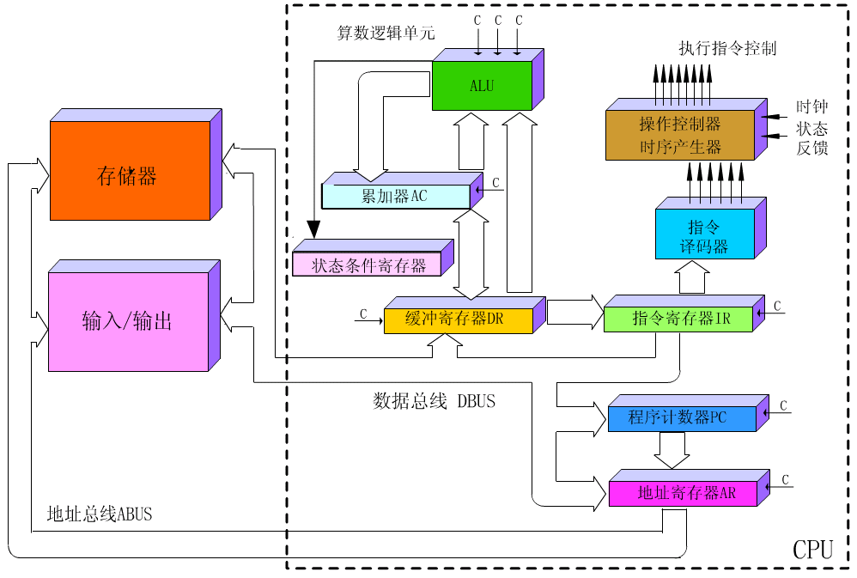
传统CPU模型

Slide 21
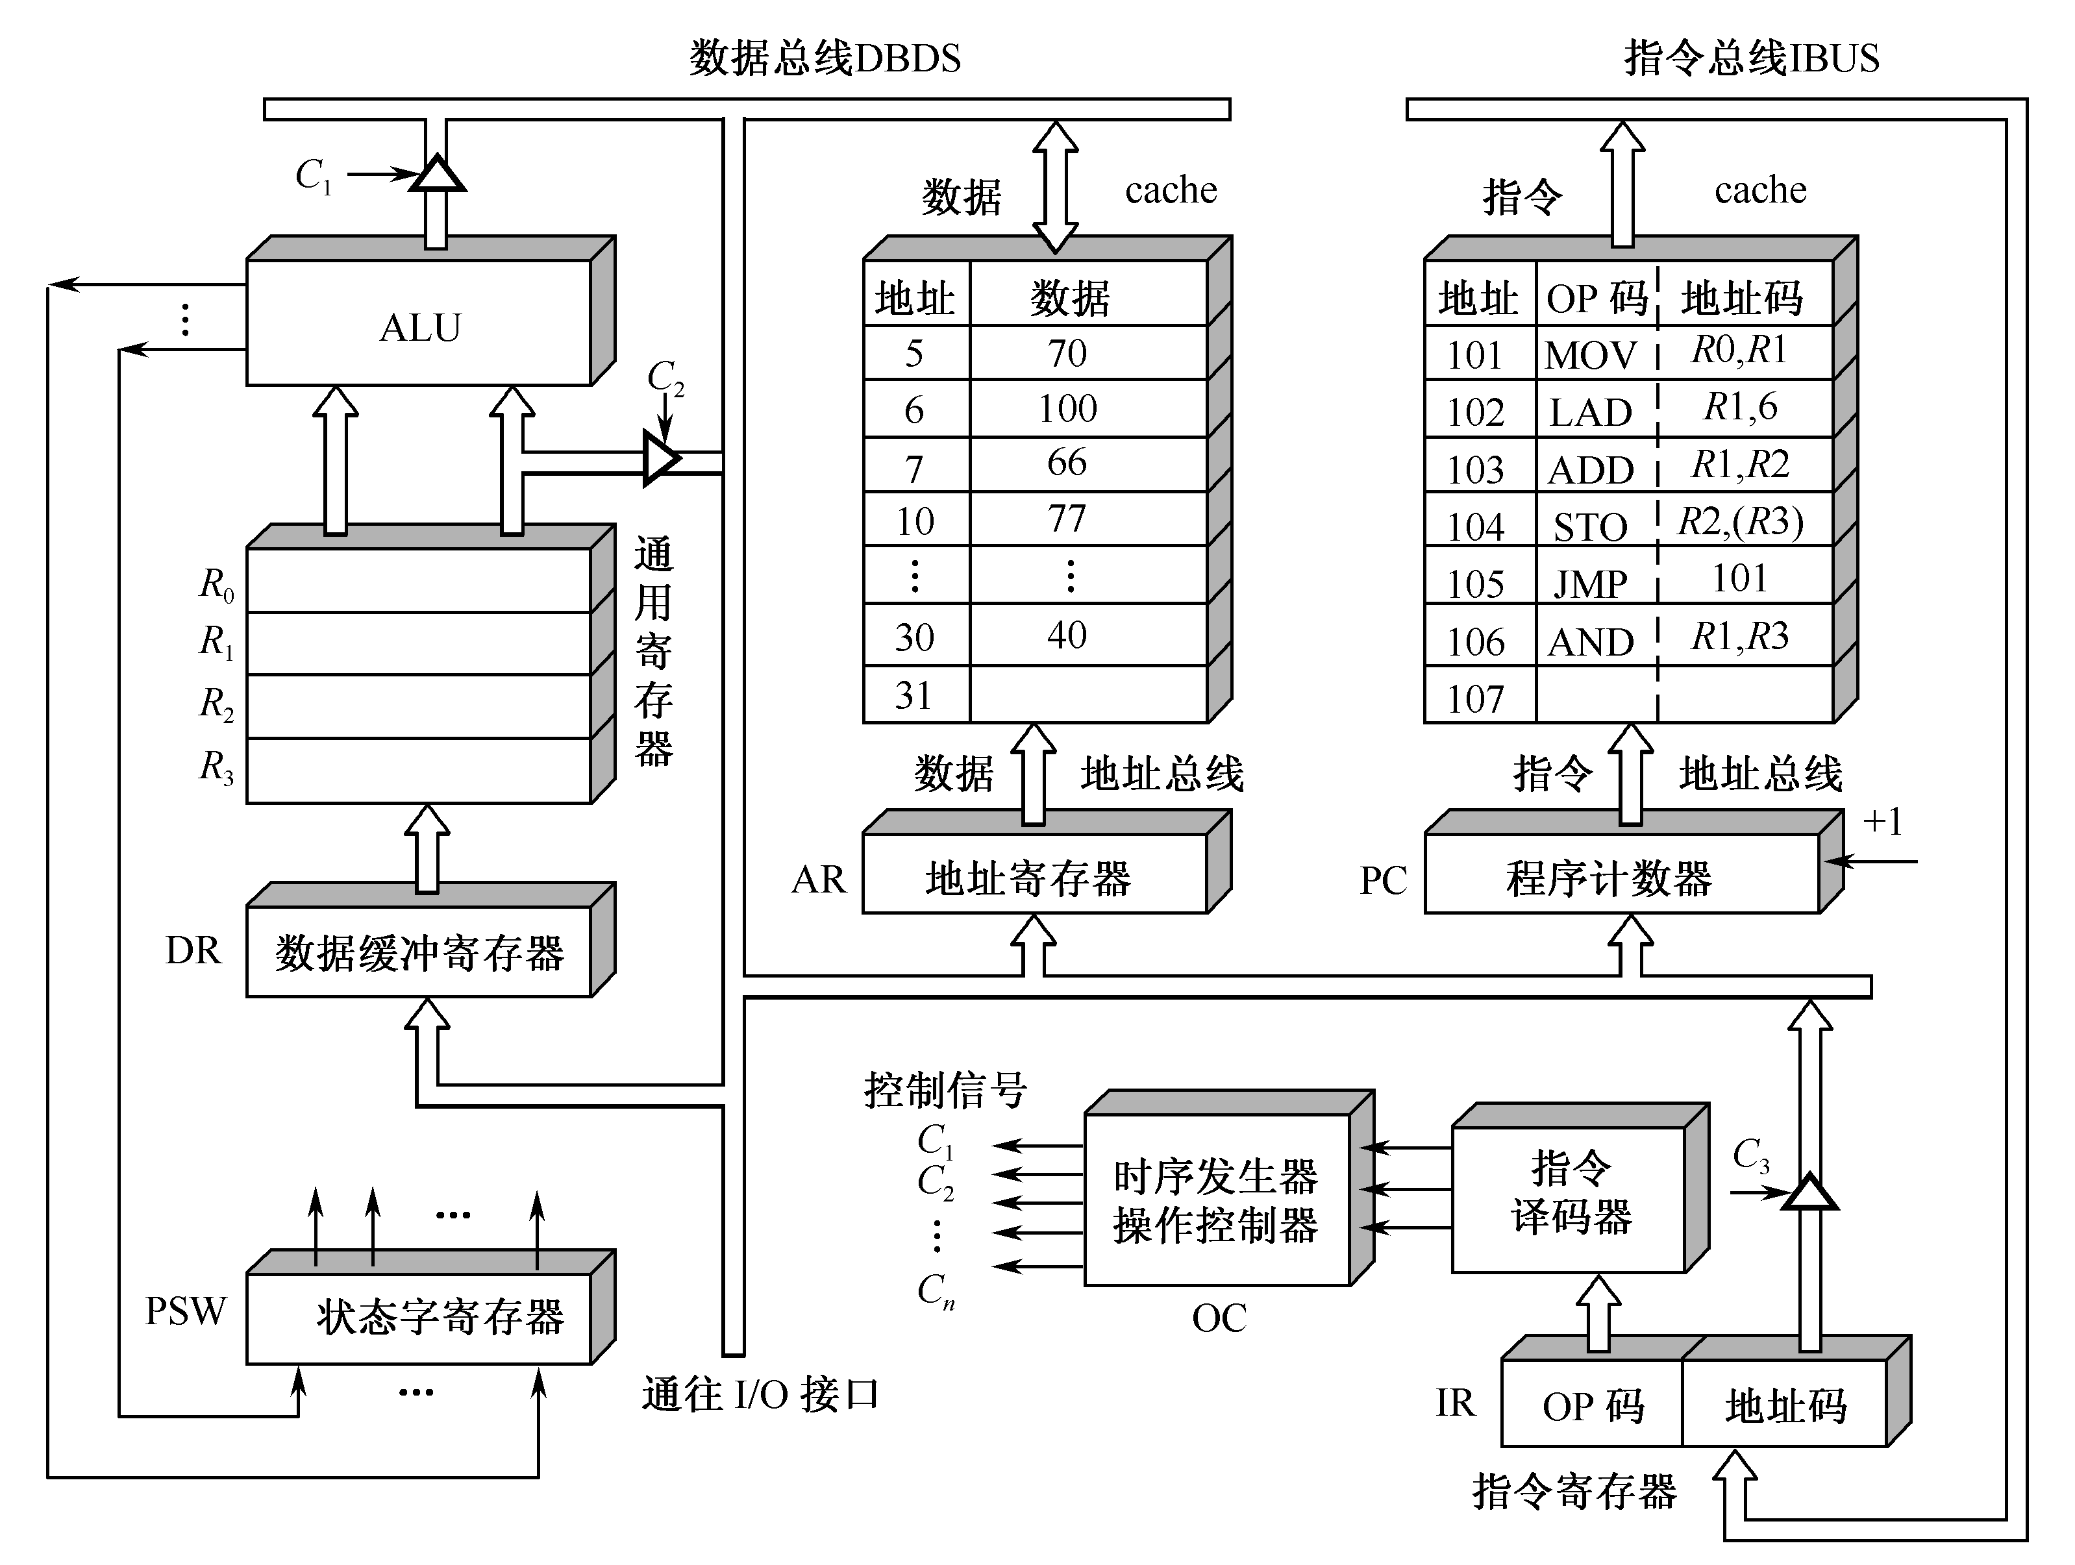
CPU模型-哈佛结构-指令cache 、数据cache

Slide 22
6.1.4 CPU的主要技术参数(略)
CPU品质的高低直接决定了一个计算机系统的档次，而CPU的主要技术参数可以反映出CPU的大致性能。
1.字长
CPU的字长是指在单位时间内同时处理的二进制数据的位数。CPU按照其处理信息的字长可以分为：8位CPU、16位CPU、32位CPU以及64位CPU等。

Slide 23
2.内部工作频率
内部工作频率又称为内频或主频，它是衡量CPU速度的重要参数。在其他性能指标相同时，CPU的主频越高，CPU的速度也就越快。内部时钟频率的倒数是时钟周期，这是CPU中最小的时间元素。每个动作至少需要一个时钟周期。
最初的8086和8088执行一条指令平均需要12个时钟周期；80286和80386的速度提高，每条指令大约要4.5个时钟周期；80486的速度进一步提高，每条指令大约2个时钟周期；
Pentium具有双指令流水线，并有其他一些改进，使得每个时钟周期执行1到2条指令；而Pentium pro、Pentium Ⅱ/Ⅲ每个时钟周期可以执行3条或更多的指令。 (平均)

Slide 24
3.外部工作频率
外部工作频率，也叫前端总线频率或系统总线时钟频率，它是由主板为CPU提供的基准时钟频率。由于正常情况下，CPU总线频率和主存总线频率相同，所以也是CPU与主存交换数据的频率。
在早期，CPU的内频就等于外频。目前，CPU的内频越来越高，相比之下主存的速度还很缓慢，如果外频设计得跟内频同步，则主存都将无法跟上CPU的速度。所以现在外频跟内频不再只是一比一的同步关系，从而出现了所谓的内部倍频技术，导致了“倍频”的出现。内频、外频和倍频三者之间的关系是：
内频=外频×倍频

Slide 25
4.前端总线频率
前端总线通常用FSB表示，它是CPU和外界交换数据的最主要通道，主要连接主存、显卡等数据吞吐率高的部件，因此前端总线的数据传输能力对计算机整体性能作用很大。
在Pentium 4出现之前，前端总线频率与外频是相同的，因此往往直接称前端总线频率为外频。随着计算机技术的发展，需要前端总线频率高于外频，因此采用了QDR（Quad Date Rate）技术或者其他类似的技术，使得前端总线频率成为外频的2倍、4倍甚至更高。
数据带宽=总线频率×数据位宽÷8

Slide 26
5. QPI数据传输速率
快速通道互联（QPI）是取代FSB的基于包传输的高速点到点连接技术。
QPI抛弃了FSB易混淆的单位MHz，而使用GT/s、MT/s，明确的表示总线实际的数据传输速率。
一个基本的QPI数据包是80bit，需要四次传输完成每次整个数据包的传输，每次传输的20位数据中，有16位为有效数据，其余4位用于循环冗余校验。由于QPI是双向的，在发送的同时也可以接收另一端传输来的数据，这样，每个QPI总线总带宽=每秒传输次数（即QPI速率）×每次传输的有效数据（即16bit/8=2Byte）×双向。

Slide 27
6.片内Cache的容量和速率
片内Cache又称CPU Cache，它的容量和工作速率对提高计算机的速度起着关键的作用。CPU Cache可以分为L1 Cache、L2 Cache，部分高端CPU还具有L3 Cache。
L1 Cache，位于CPU内核的旁边，是与CPU结合最为紧密的CPU缓存。一般来说，一级缓存可以分为一级数据缓存（D-Cache）和一级指令缓存（I-Cache）。
L2 Cache是影响CPU性能的关键因素之一，在CPU核心不变化的情况下，增加L2 Cache的容量能使性能大幅度提高。

Slide 28
6.片内Cache的容量和速率（续）
L3 Cache是为读取L2 Cache后未命中的数据设计的—种缓存，在拥有L3 Cache的CPU中，只有约5%的数据需要从内存中调用，这进一步提高了CPU的效率。
7.工作电压
工作电压指的是CPU正常工作所需的电压。早期CPU的工作电压一般为5V，以致于CPU的发热量太大，使得寿命缩短。随着CPU的制造工艺与内频的提高，近年来各种CPU的工作电压逐步下降。

Slide 29
8.地址总线宽度
地址总线宽度决定了CPU可以访问的最大的物理地址空间，简单地说就是CPU到底能够使用多大容量的主存。
9.数据总线宽度
数据总线宽度则决定了CPU与外部Cache、主存以及输入输出设备之间进行一次数据传输的信息量。
数据总线和地址总线互相独立，数据总线宽度指明了芯片的信息传递能力，而地址总线宽度说明了芯片可以处理多少主存单元。

Slide 30
10.制造工艺
线宽是指芯片内电路与电路之间的距离，可以用线宽来描述制造工艺。线宽越小，意味着芯片上包括的晶体管数目越多。Pentium Ⅱ的线宽是0.35μm，晶体管数达到7.5兆个；Pentium Ⅲ的线宽是0.25μm，晶体管数达到9.5兆个；Pentium 4的线宽是0.18μm，晶体管数达到42兆个。近年来线宽已由0.15μm、0.13μm、90nm、65nm一直发展到目前主流的45nm和32nm，而22nm的制造工艺将是新一代CPU的发展目标。

Slide 31
6.2 控制器的组成和实现方法
控制器是计算机系统的指挥中心，它把运算器、存储器、输入输出设备等部件组成一个有机的整体，然后根据指令的要求指挥全机的工作。

Slide 32
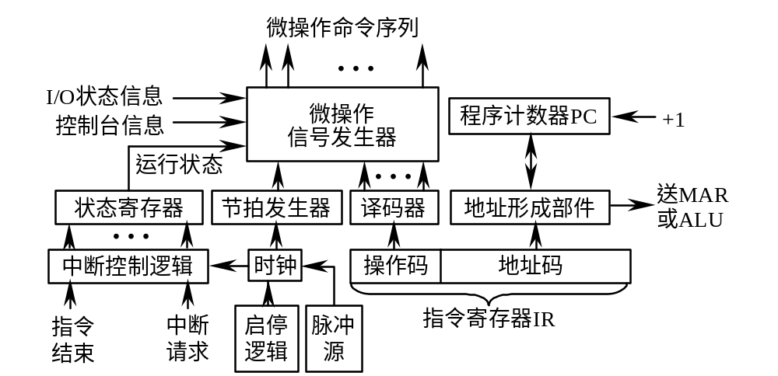
图6-3 控制器的基本组成

Slide 33
?
图6-3 控制器的基本组成
Notes:
为什么有地址形成部件到ALU的连接？

Slide 34
立即寻址
地址码作为
操作数送ALU
图6-3 控制器的基本组成

Slide 35
6.2.1 控制器的基本组成
1.指令部件
指令部件的主要任务是完成取指令并分析指令。指令部件包括：
⑴程序计数器
⑵指令寄存器
⑶指令译码器
暂存在指令寄存器中的指令只有在其操作码部分经过译码之后才能识别出这是一条什么样的指令，并产生相应的控制信号提供给微操作信号发生器。
⑷地址形成部件
根据指令的不同寻址方式，形成操作数的有效地址。

Slide 36
2.时序部件
时序部件能产生一定的时序信号，以保证机器的各功能部件有节奏地进行信息传送、加工及信息存储。包括：
⑴脉冲源
产生具有一定频率和宽度的时钟脉冲信号，为整个机器提供基准信号。
⑵启停控制逻辑
启停控制逻辑的作用是根据计算机的需要，可靠地开放或封锁脉冲，控制时序信号的发生或停止，实现对整个机器的正确启动或停止。

Slide 37
2.时序部件（续）
⑶节拍信号发生器
节拍信号发生器又称脉冲分配器。脉冲源产生的脉冲信号，经过节拍信号发生器后产生出各个机器周期中的节拍信号，用以控制计算机完成每一步微操作。

Slide 38
3.微操作信号发生器
一条指令的取出和执行可以分解成很多最基本的操作，这种最基本的不可再分割的操作称为微操作。微操作信号发生器也称为控制单元（CU）。不同的机器指令具有不同的微操作序列。
4.中断控制逻辑
中断控制逻辑是用来控制中断处理的硬件逻辑。有关中断的问题将在第9章中专门进行讨论。

Slide 39
6.2.2控制器的硬件实现方法
控制器的核心是微操作信号发生器(控制单元CU)
微操作控制信号由指令部件提供的译码信号、时序部件提供的时序信号和被控制功能部件所反馈的状态及条件综合形成的。
控制单元的输入包括时序信号、机器指令操作码、各部件状态反馈信号等
输出的微操作控制信号又可以细分为CPU内的控制信号和送至主存或外设的控制信号。
根据产生微操作控制信号的方式不同，控制器可分为组合逻辑型、存储逻辑型、组合逻辑与存储逻辑结合型3种
根本区别在于控制单元的实现方法不同，而控制器中的其他部分基本上大同小异。

Slide 40
1.组合逻辑型
采用组合逻辑技术来实现，其控制单元是由门电路组成的复杂树形网络。这种方法是分立元件时代的产物，以使用最少器件数和取得最高操作速度为设计目标。
也称硬布线控制器，硬连线控制器
最大优点是速度快。控制单元的结构不规整，使得设计、调试、维修较困难；一旦控制单元构成之后，要想增加新的控制功能要全部推倒重来。
它曾受到微程序控制器的冲击。但巨型机和RISC机为了追求高速度仍采用组合逻辑控制器。

Slide 41
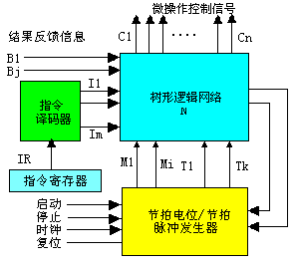
硬连线控制器的结构

Slide 42
2.存储逻辑型
也称为微程序控制器，采用存储逻辑实现，把微操作信号代码化，每条机器指令转化成为一段微程序并存入一个专门的存储器（控制存储器）中，微操作控制信号由微指令产生。
微程序控制器具有设计规整，调试、维修、更改、扩充指令方便的优点，易于实现自动化设计，一段时期成为控制器的主流。由于它增加了一级控制存储器，微指令串行执行，指令的执行速度比组合逻辑控制器慢。

Slide 43
3.组合逻辑和存储逻辑结合型
这种控制器称为PLA（可编程逻辑阵列）控制器，是吸收前两种方法的设计思想来实现的。PLA控制器实际上也是一种组合逻辑控制器，但它又与常规的组合逻辑控制器的硬联结构不同；它是可编程序的，某一微操作控制信号由PLA的某一输出函数产生。
PLA控制器是组合逻辑技术和存储逻辑技术结合的产物，克服了两者的缺点

Slide 44
6.3 时序系统与控制方式
由于计算机高速地进行工作，每一个动作的时间是非常严格的，不能有任何差错。时序系统是控制器的心脏，其功能是为指令的执行提供各种定时信号。

Slide 45
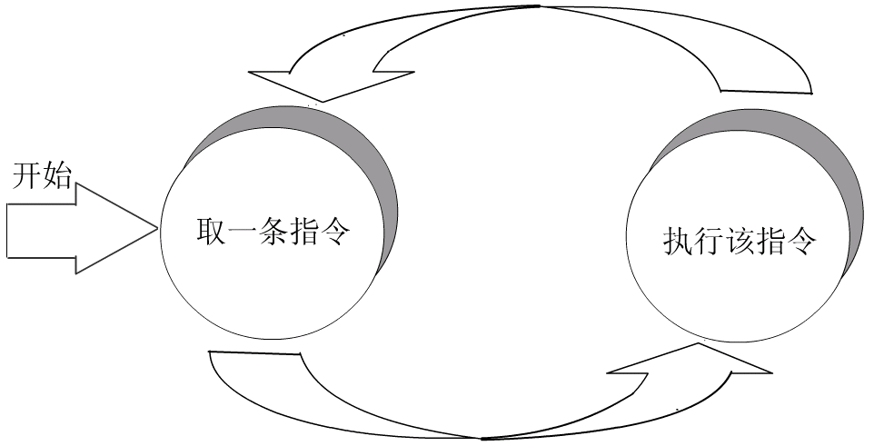
计算机所以能自动地工作，是因为CPU能从存放程序的内存里取出一条指令并执行这条指令
  取指令，执行指令……
如此周而复始，构成了一个循环
除非遇到停机指令，否则这个循环将一直继续下去

Slide 46
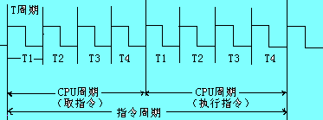
指令周期的基本概念
指令周期 CPU取出一条指令并执行这条指令的时间总和
CPU周期
  又称机器周期
  一条指令执行的一个阶段、一个过程--如寄存器间建立一次数据通路
  用从内存读取一条指令字的最短时间来定义
时钟周期
  通常称为节拍脉冲或T周期
  一个CPU周期包含若干个时钟周期(T1,T2,T3,T4)
  一个T完成一个动作，一次数据通路起点(T1上升沿)是寄存器，终点(T4上升沿)也是寄存器, 取指周期数据通路起点AR, 终点IR

Slide 47
计算机工作过程
冯•诺依曼计算机：存储程序、顺序执行---指令驱动---0 1
时钟 | CPU周期 | 指令周期 | 执行时间
动作 | 阶段 | 操作 | 程序
起点/终点 | 数据通路 | 运算 | 问题
时间 (手段) | 时钟 T | CPU周期 4T,T1-T4 | 指令周期 nXCPU周期 | 程序 nX指令
控制/动作 (手段) | 一个动作 | 一个阶段 一个步骤 若干动作 | 一个操作 若干阶段 | 处理逻辑 若干操作
数据 (目标) | 流出/流入 一次数据通路起点/终点 | 一次流动 一次数据通路 起点-->终点 | 一个运算 一次加工 若干数据通路 | 数据加工过程 若干运算
内容 | 时间 | 微命令 | 微操作控制信号/微控制 | 微操作 | 数据流动
部件 | 时序部件 | 控制器 | 控制端 | 动作部件 | 数据通路

Slide 48
6.3.1 时序系统
1.指令周期和机器周期
指令周期是指从取指令、分析取数到执行完该指令所需的全部时间。由于各种指令的操作功能不同，有的简单，有的复杂，因此各种指令的指令周期不尽相同。
机器周期又称CPU周期。通常把一个指令周期划分为若干个机器周期，每个机器周期完成一个基本操作。一般机器的CPU周期有取指周期、取数周期、执行周期、中断周期等。所以有：
指令周期＝i×机器周期

Slide 49
1.指令周期和机器周期（续）
不同的指令周期中所包含的机器周期数差别可能很大。一般情况下，一条指令所需的最短时间为两个机器周期：取指周期和执行周期。
通常，每个机器周期都有一个与之对应的周期状态触发器。机器运行在不同的机器周期时，其对应的周期状态触发器被置“1”。显然，在机器运行的任何时刻只能处于一种周期状态，因此，有一个且仅有一个触发器被置“1”。

Slide 50
2.节拍
在一个机器周期内，要完成若干个微操作。因而应把一个机器周期分为若干个相等的时间段，每一个时间段对应一个电位信号，称为节拍电位信号。
节拍的宽度取决于CPU完成一次微操作的时间。节拍的选取一般有以下几种方法：
⑴统一节拍法
以最复杂的机器周期为准定出节拍数，每一个节拍时间的长短也以最繁的微操作作为标准。这种方法采用统一的、具有相等时间间隔和相同数目的节拍，使得所有的机器周期长度都是相等的，因此称为定长CPU周期。

Slide 51
2.节拍（续）
⑵分散节拍法
按照机器周期的实际需要安排节拍数，需要多少节拍，就发出多少节拍，这样可以避免浪费，提高时间利用率。由于各机器周期长度不同，故称为不定长CPU周期。
⑶延长节拍法
在照顾多数机器周期要求的情况下，选取适当的节拍数，作为基本节拍。如果在某个机器周期内统一的节拍数无法完成该周期的全部微操作，则可以延长一或两个节拍。

Slide 52
2.节拍（续）
⑷时钟周期插入
在一些微型机中，时序信号中不设置节拍，而直接使用时钟周期信号。一个机器周期中含有若干个时钟周期，时钟周期的数目取决于机器周期内完成微操作数目的多少及相应功能部件的速度。一个机器周期的基本时钟周期数确定之后，还可以不断插入等待时钟周期。如8086的一个总线周期（即机器周期）中包含四个基本时钟周期T₁～T₄，在T₃和T₄之间可以插入任意个等待时钟周期T_{W}，以等待速度较慢的存储部件或外部设备完成读或写操作。

Slide 53
3.工作脉冲
在节拍中执行的有些微操作需要同步定时脉冲，如将稳定的运算结果打入寄存器，又如机器周期状态切换等。为此，在一个节拍内常常设置一个或几个工作脉冲，作为各种同步脉冲的来源。工作脉冲的宽度只占节拍电位宽度的1/n，并处于节拍的末尾部分，以保证所有的触发器都能可靠、稳定地翻转。
在只设置机器周期和时钟周期的微型机中，一般不再设置工作脉冲，因为时钟周期既可以作为电位信号，其前、后沿又可以作为脉冲触发信号。

Slide 54
4.多级时序系统
小型机每个指令周期中常采用的机器周期、节拍、工作脉冲三级时序系统。每个机器周期M中包括四个节拍T₁～T₄，每个节拍内有一个脉冲P。在机器周期间、节拍电位间、工作脉冲间不允许有重叠交叉，也不允许有空隙，必须是一个接一个无缝连接。

Slide 55
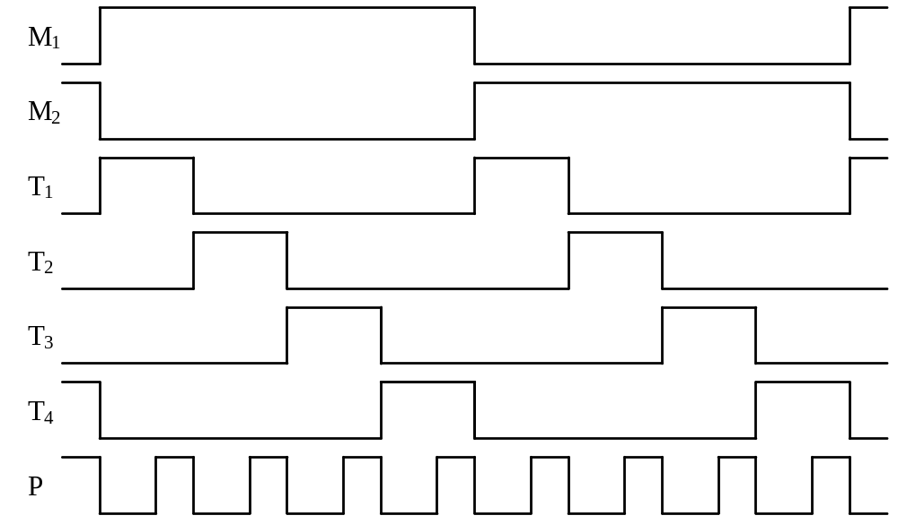
三级时序系统
图6-6 三级时序系统

Slide 56
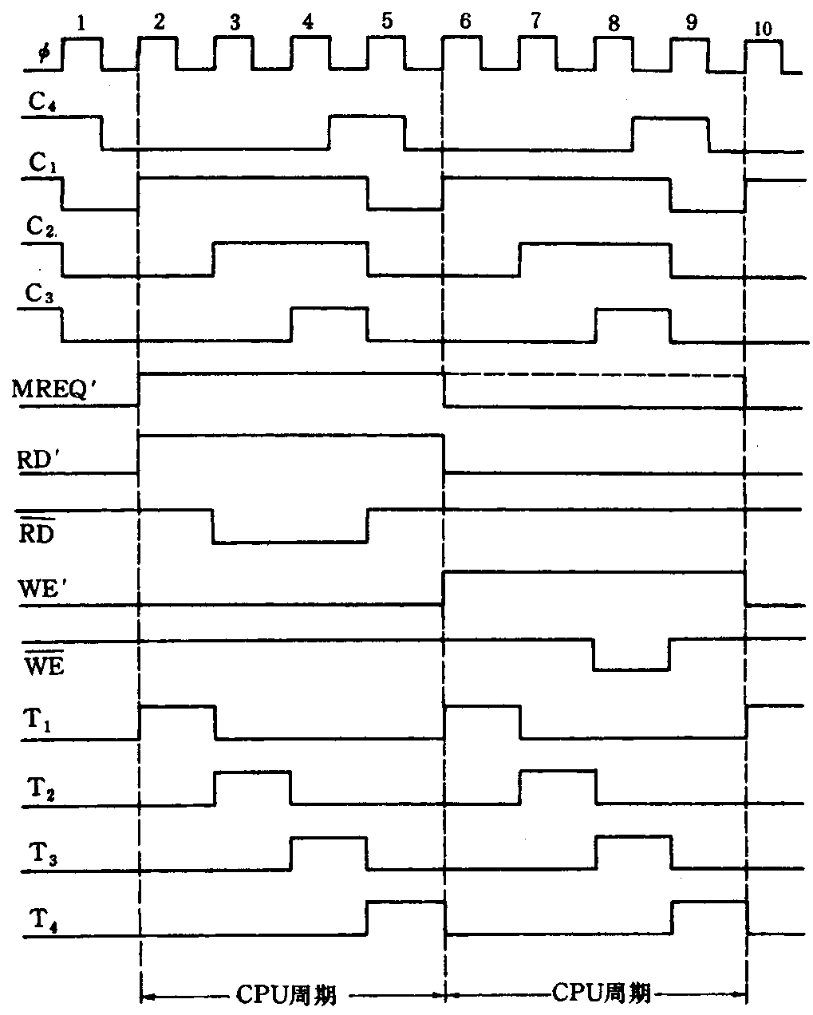
节拍电位与节拍脉冲时序关系
T₁⁰ =C₁· C₂
T₂⁰ =C₂· C₃
T₃⁰ =C₃
T₄⁰ = C₁

Slide 57
6.3.2 控制方式
1.同步控制方式
同步控制方式即固定时序控制方式，各项操作都由统一的时序信号控制，在每个机器周期中产生统一数目的节拍电位和工作脉冲。由于不同的指令，操作时间长短不一致。同步控制方式应以最复杂指令的操作时间作为统一的时间间隔标准。

Slide 58
1.同步控制方式（续）
这种控制方式设计简单，容易实现；但是对于许多简单指令来说会有较多的空闲时间，造成较大数量的时间浪费，从而影响了指令的执行速度。
在同步控制方式中，各指令所需的时序由控制器统一发出，所有微操作都与时钟同步，所以又称为集中控制方式或中央控制方式。

Slide 59
2.异步控制方式
异步控制方式即可变时序控制方式，各项操作不采用统一的时序信号控制，而根据指令或部件的具体情况决定，需要多少时间，就占用多少时间。
这是一种“应答”方式，各操作之间的衔接是由“结束－起始”信号来实现的。由前一项操作已经完成的“结束”信号，或由下一项操作的“准备好”信号来作为下一项操作的起始信号，在未收到“结束”或“准备好”信号之前不开始新的操作。

Slide 60
2.异步控制方式（续）
异步控制采用不同时序，没有时间上的浪费，因而提高了机器的效率，但是控制比较复杂。
由于这种控制方式没有统一的时钟，而是由各功能部件本身产生各自的时序信号自我控制，故又称为分散控制方式或局部控制方式。

Slide 61
3.联合控制方式
这是同步控制和异步控制相结合的方式。实际上现代计算机中几乎没有完全采用同步或完全采用异步的控制方式，大多数是采用联合控制方式。通常的设计思想是：在功能部件内部采用同步方式或以同步方式为主的控制方式，在功能部件之间采用异步方式。

Slide 62
第8课小结
中央处理器的功能和组成
控制器的组成和实现方法
时序系统与控制方式

Slide 63
第8课结束
到Q群提问答疑

Slide 64
第9课

Slide 65
CPU
  4个功能
  2类寄存器
  2个组成
  1个寄存器模型
  3级时序系统
  3种控制方式
静态构成
动态过程
指令周期 = 取指、译码 、取数、执行、存数
Notes:
提问：
指令驱动 = 指令周期
寻址方式，哪几种服务于虚存管理

Slide 66
计算机所以能自动地工作，是因为CPU能从存放程序的内存里取出一条指令并执行这条指令
  取指令，执行指令……
如此周而复始，不断循环
除非遇到停机指令，否则这个循环将一直继续下去
指令周期 = 取指、译码 、取数、执行、存数

Slide 67
6.3.3 指令运行的基本过程 指令周期
1.取指令阶段
M->IR
取指令阶段完成的任务是将现行指令从主存中取出来并送至指令寄存器中去。具体的操作如下：
①将程序计数器（PC）中的内容送至存储器地址寄存器（MAR），并送地址总线（AB）。
②由控制单元（CU）经控制总线（CB）向存储器发读命令。
Notes:
=测试波形分析说明

Slide 68
1.取指令阶段（续）
③从主存中取出的指令通过数据总线（DB）送到存储器数据寄存器（MDR）。
④将MDR的内容送至指令寄存器（IR）中。
⑤将PC的内容递增，为取下一条指令做好准备。
以上操作对任何一条指令来说都是必须要执行的操作，称为公共操作。完成取指阶段需要一个CPU周期，称为取指周期。

Slide 69
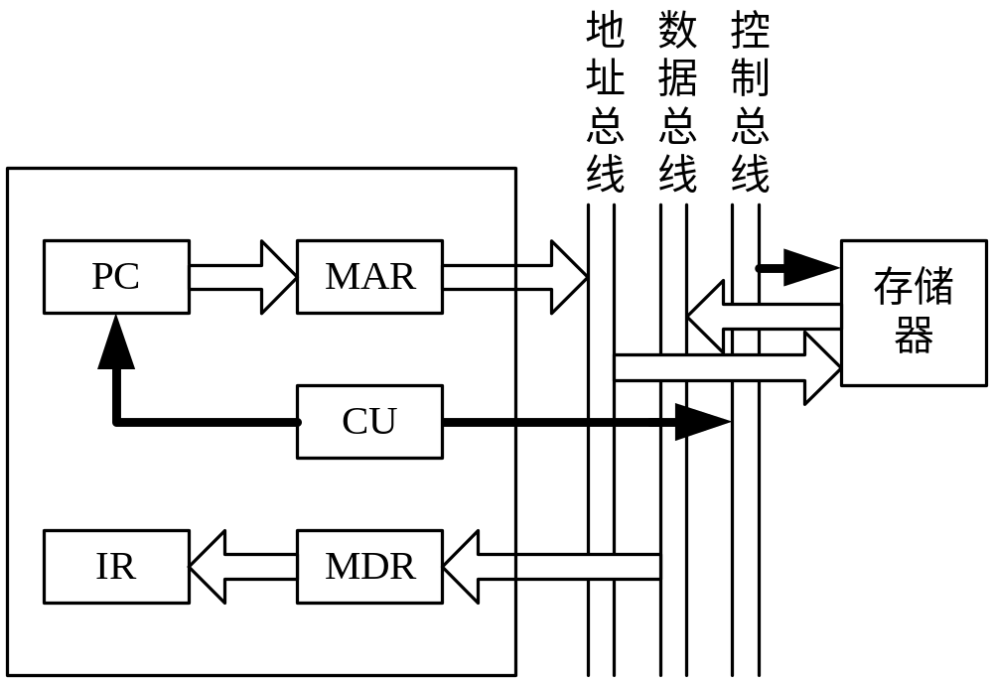
取指周期的工作流程
图6-8 取指周期的工作流程

Slide 70
2.分析取数阶段
取出指令后，指令译码器ID识别不同的指令。接着计算机进入分析取数阶段，获取操作数。不同指令功能不同，寻址方式也不同，所以分析取数阶段的操作各不相同。
完成分析阶段任务的时间细分为间址周期、取数周期等，它们各占一个CPU周期。

Slide 71
3.执行阶段
执行阶段完成指令规定的各种操作，形成运算结果，并将其存储起来。完成执行阶段任务的时间称为执行周期，根据运算的复杂性不同，占一个或多个CPU周期。

Slide 72
6.3.4 指令的微操作序列
控制器在实现一条指令的功能时，把每条指令分解成为一系列时间上先后有序的最基本、最简单的微命令，即微操作控制序列。对应部件进行微操作，即微操作序列。微操作序列与CPU的内部数据通路密切相关，由不同的微操作控制序列构建不同的数据通路。
各部件用大写字母表示，字母加下标in表示该部件的接收控制信号，就是该部件的输入开门信号；字母加下标out表示该部件的发送控制信号，就是该部件的输出开门信号。如MAR_{in}、PC_{out}等微操作控制信号。

Slide 73
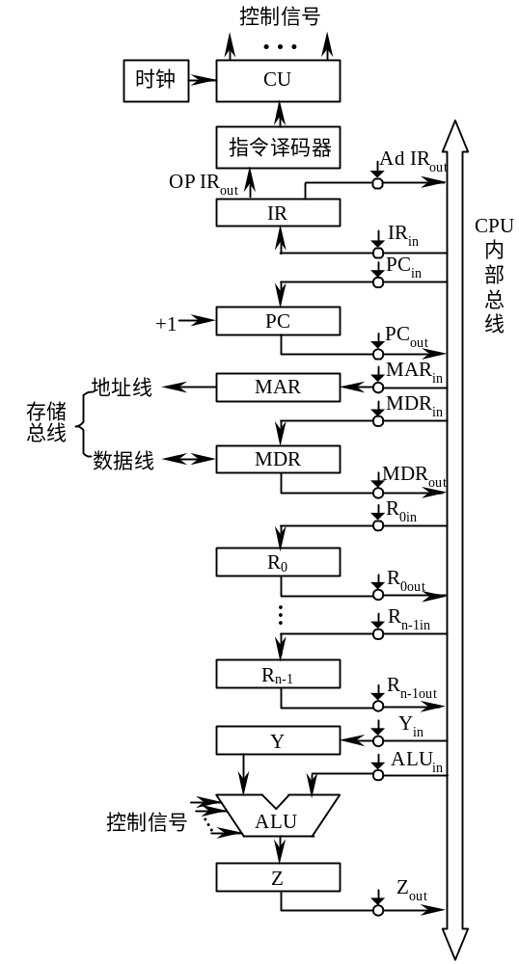
CPU的数据通路
图6-9 CPU的数据通路
Notes:
上图中CU的线是悬空的,大家学过数字逻辑，这样对吗？
MDRin，MDRout又是哪里飞线突然凭空冒出来的？

Slide 74
1.加法指令ADD @R₀, R₁
这条指令完成的功能是把R₀的内容作为地址送到主存以取得一个操作数，再与R₁中的内容相加，最后将结果送回主存中。即实现：
((R₀))＋(R₁)→(R₀)

Slide 75
1.加法指令ADD @R₀, R₁（续）
⑴取指周期
取指周期完成的微操作序列是公共的操作，与具体指令无关。
①PC_{out}和MAR_{in}有效，完成PC经CPU内部总线送至MAR的操作，记作(PC)→MAR；
②通过控制总线（图中未画出）向主存发读命令，记作Read；
③存储器通过数据总线将MAR所指单元的内容（指令）送至MDR，记作M(MAR)→MDR；
④MDR_{out}和IR_{in}有效，将MDR的内容送至指令寄存器IR，记作(MDR)→IR。至此，指令被从主存中取出，其操作码字段开始控制CU。
⑤使PC内容加1，记作(PC)+1→PC。

Slide 76
1.加法指令ADD @R₀, R₁（续）
取指周期的数据通路和微操作序列如下表
--------------------------------------------------
数据通路 微操作序列
--------------------------------------------------
1 (PC)→MAR PCout, MARin
2 Read
3 M(MAR)→MDR
4 (MDR)→IR MDRout, IRin
5 (PC)+1→PC PC+1
--------------------------------------------------

Slide 77
1.加法指令ADD @R₀, R₁（续）
⑵取数周期
取数周期要完成取操作数的任务，被加数在主存中，加数在寄存器R₁中。
①R_{0out}和MAR_{in}有效，完成将被加数地址送至MAR的操作，记作(R₀)→MAR；
②向主存发读命令，记作Read；
③存储器通过数据总线将MAR所指单元的内容（数据）送至MDR，同时MDR_{out}和Y_{in}有效，记作M(MAR)→MDR→Y；
取数周期的数据通路和微操作序列如下表
--------------------------------------------------
数据通路 微操作序列
--------------------------------------------------
1 (R0)→MAR R0out, MARin
2 Read
3 M(MAR)→MDR→Y MDRout, Yin
--------------------------------------------------

Slide 78
1.加法指令ADD @R₀, R₁（续）
⑶执行周期
执行周期完成加法运算的任务，并将结果写回主存。
①R_{1out}和ALU_{in}有效，同时CU向ALU发“ADD”控制信号，使R₁的内容和Y的内容相加，结果送寄存器Z，记作(R₁)+Y→Z；
②Z_{out}和MDR_{in}有效，将运算结果送寄存器MDR，记作(Z)→MDR。
③向主存发写命令，记作Write。
执行周期的数据通路和微操作序列如下表
------------------------------------------------
数据通路 微操作序列
------------------------------------------------
1 (R1)+Y→Z R1out, ALUin, ADD
2 (Z)→MDR Zout, MDRin
3 Write
------------------------------------------------

Slide 79
2.转移指令JC A
这是一条条件转移指令，若上次运算结果有进位（C=1），就转移；若上次运算结果无进位（C=0），就不转移继续顺序执行下一条指令。A为位移量，转移地址等于PC的内容加位移量。
⑴取指周期
与上条指令的微操作序列完全相同。

Slide 80
2.转移指令JC A（续）
⑵执行周期
如果有进位（C=1），则完成(PC)+A→PC的操作，否则跳过以下几步。
①PC_{out}和Y_{in}有效，记作(PC)→Y（C=1）；
②Ad IR_{out}和ALU_{in}有效，同时CU向ALU发“ADD”控制信号，使IR寄存器中的地址码字段A和Y的内容相加，结果送寄存器Z，记作Ad(IR)+Y→Z（C=1）；
③Z_{out}和PC_{in}有效，将运算结果送寄存器PC，记作(Z)→PC（C=1）。
执行周期的数据通路和微操作序列如下表
-------------------------------------------------------------
数据通路 微操作序列
-------------------------------------------------------------
1 (PC)→Y（C=1） PCout, Yin
2 Ad(IR)+Y→Z（C=1） Ad IRout, ALUin, ADD
3 (Z)→PC（C=1） Zout, PCin
-------------------------------------------------------------

Slide 81
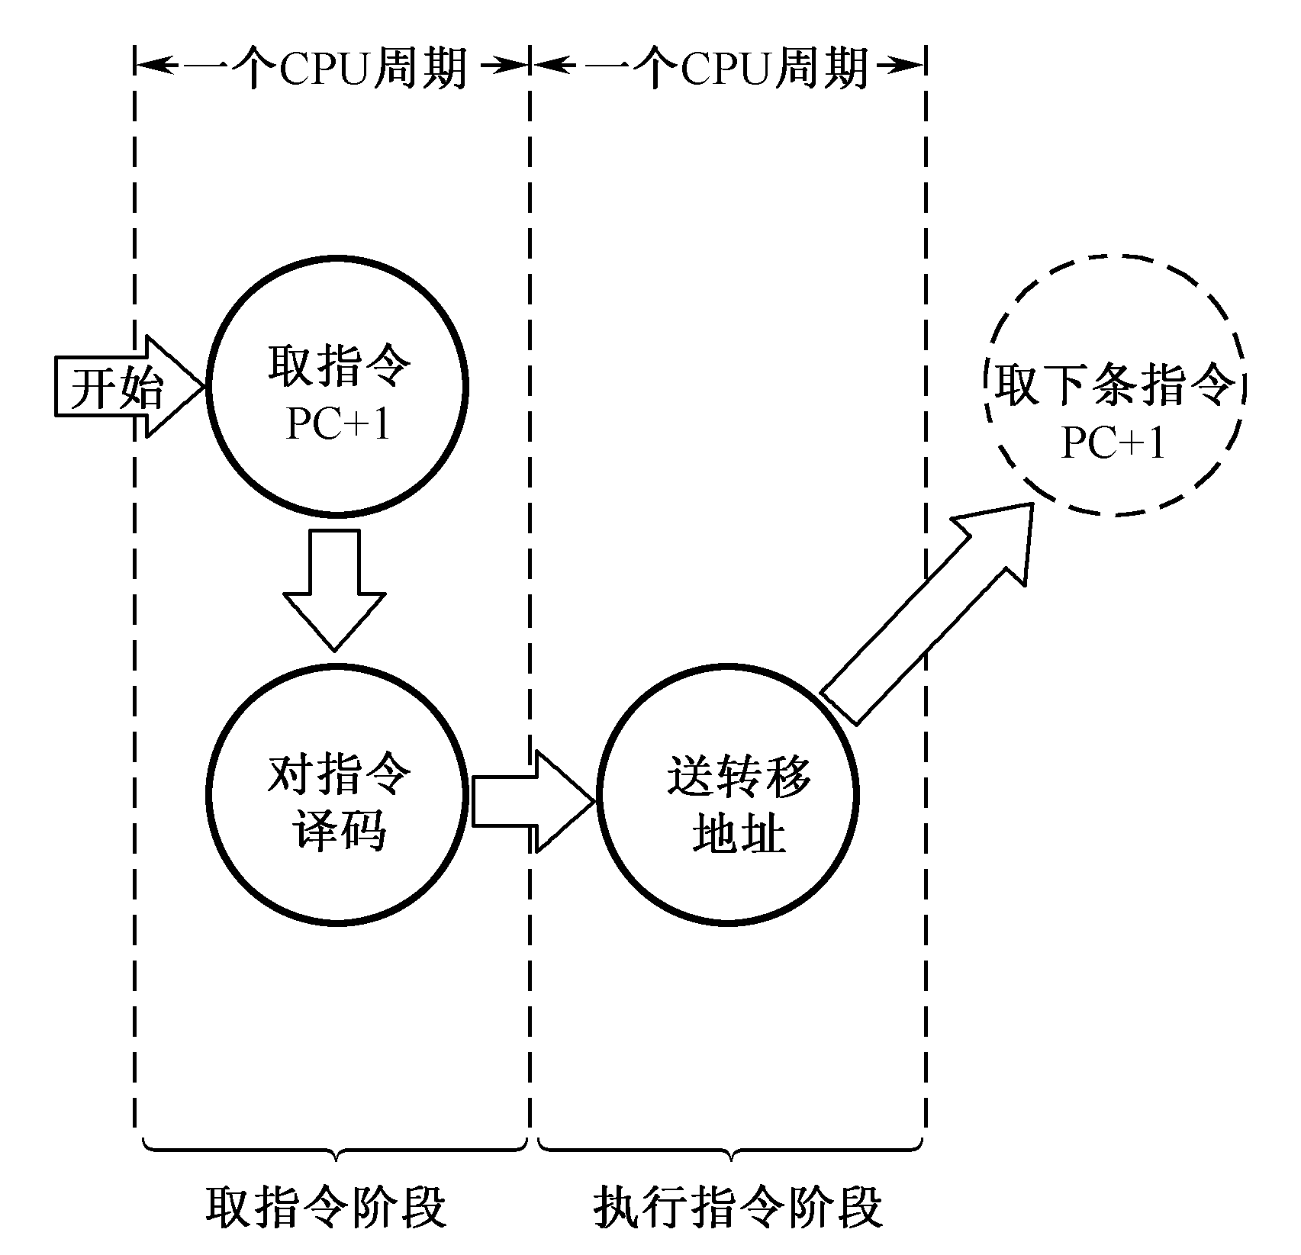
JMP指令的指令周期

Slide 82
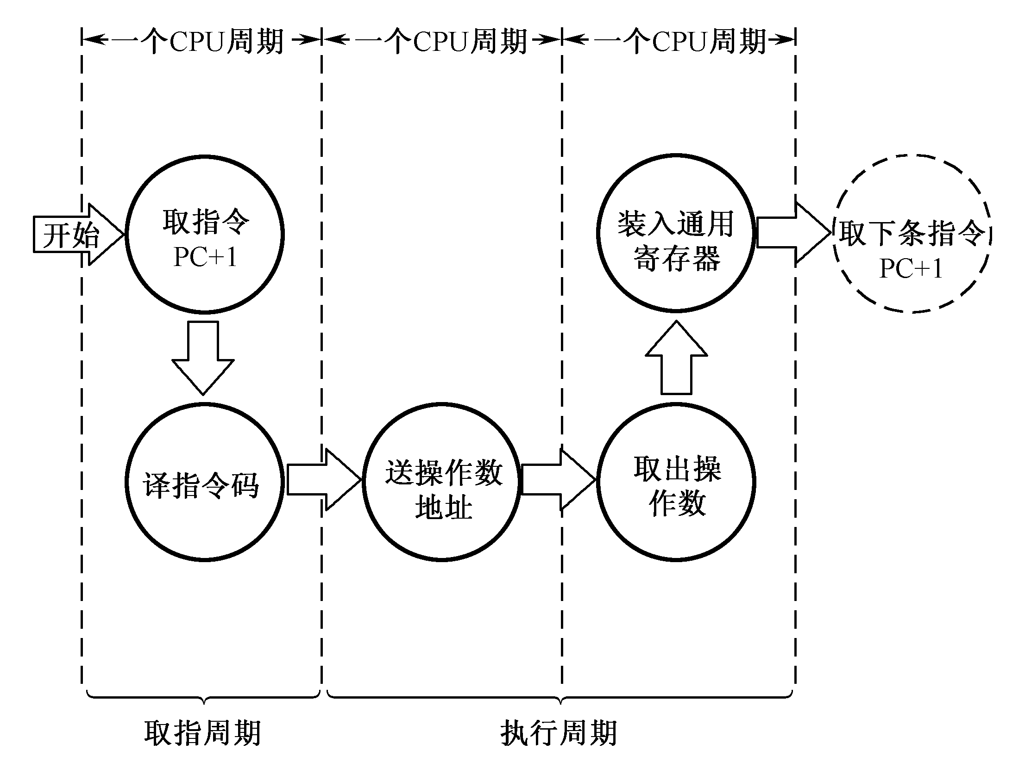
LAD指令的指令周期
取指周期
执行周期
T4送操作数地址装入地址寄存器AR
T1操作数的地址发送到地址总线
T4上升沿将运算结果打入某个寄存器----对齐T1,T2,T3,T4的要求
可否送操作数地址仅占用1T，而不是整个CPU周期(4个T)

Slide 83
用方框图语言表示指令周期
进行计算机设计时，用方框图语言表示一条指令的指令周期
  方框：代表一个CPU周期，方框中的内容表示数据通路的操作或某种控制操作
  菱形：用来表示某种判别或测试，依附于前面一个方框的CPU周期，不单独占用一个CPU周期
元素
说明
一个CPU周期，方框中的内容表示数据通路的操作或某种控制操作
判别或测试，依附于前一个方框的CPU周期，不单独占用一个CPU周期
公操作符号，在公操作期间，CPU可以响应外部请求，如中断或者通道请求
线条，表示顺序

Slide 84
CPU模型-哈佛结构-指令cache 、数据cache

Slide 85
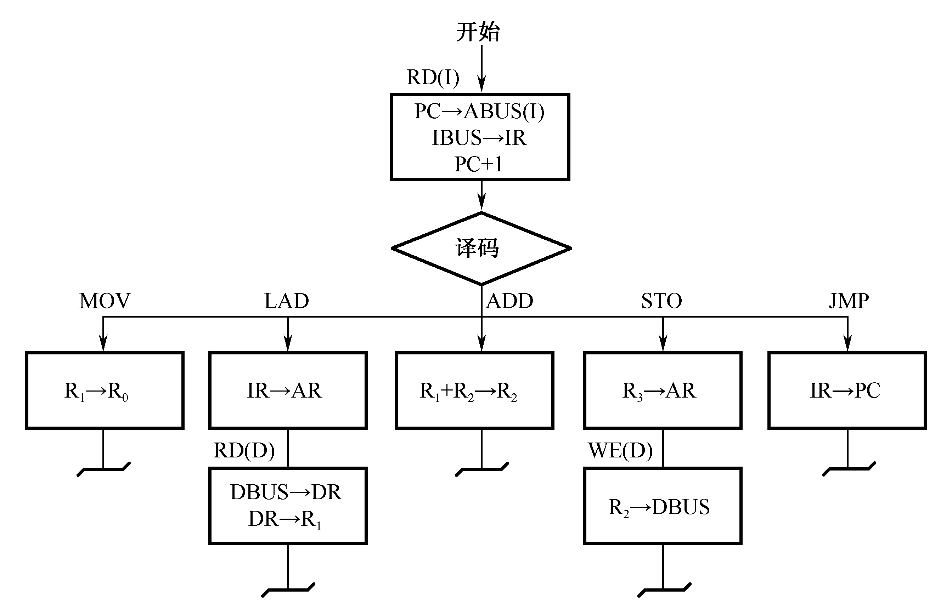
用方框图语言表示指令周期
如无JMP指令,DBUS至PC不连接---指令系统决定CPU硬件设计

Slide 86
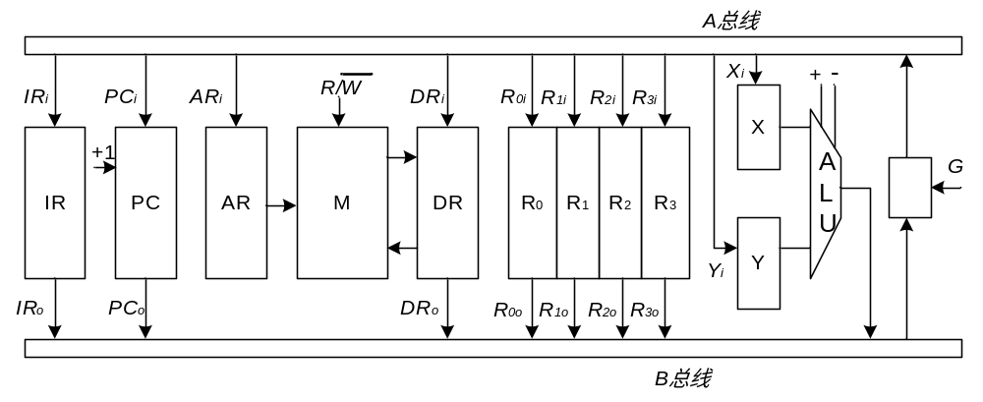
例a
如图所示的CPU模型
(1)“SUB R₁，R₃”指令完成(R₃)-(R₁)→R₃的操作，画出其指令周期流程图(方框图) ，并列出相应的微操作控制信号序列。
(2)“ADD R₂，R₀”指令完成(R₀)+(R₂)→R₀的功能操作，画出其指令周期流程图(方框图)，假设该指令的地址已放入PC中。并列出相应的微操作控制信号序列。

Slide 87
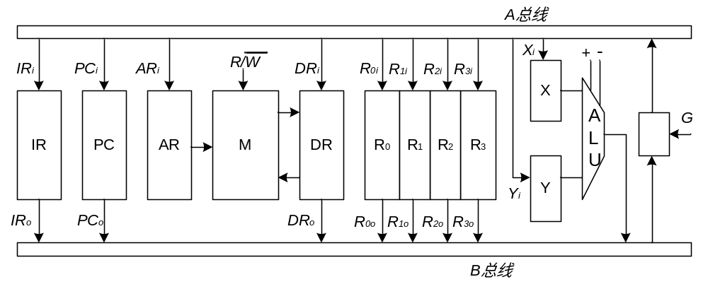
指令周期流程图(方框图)
(2) SUB R₁，R₃ ;(R₃)-(R₁)→R₃
PC→AR
M→DR
DR→IR
PC+1
PC₀，G，AR_{i}
R/W=R
DR₀，G，IR_{i}
PC+1
R₃→Y
R₁→X
Y-X→R₃
R₃₀，G，Y_{i}
R₁₀，G，X_{i}
-，G，R_{3i}

Slide 88
例a
(2) ADD R₂，R₀ ;(R₀)+(R₂)→R₀
  ......

Slide 89
什么指令?
PC→AR
M→DR
DR→IR
PC+1
PC₀，G，AR_{i}
R/W=R
DR₀，G，IR_{i}
PC+1
R₁→AR
M→DR
DR→X
R₁₀，G，AR_{i}
R/W=R
DR₀，G，X_{i}
R₃→Y
Y-X→R₃
R₃₀，G，Y_{i}
-，G，R_{3i}
Notes:
SUB (R₁)，R₃ 指令完成(R₃)-((R₁))→R₃
寻址方式为寄存器间接寻址
前面两种均为寄存器直接寻址

Slide 90
6.4 微程序控制
微程序设计技术的实质是将程序设计技术和存储技术相结合，即用程序设计的思想方法来组织操作控制逻辑
将微操作控制信号按一定规则进行信息编码（代码化），形成控制字（微指令），再把这些微指令按时间先后排列起来构成微程序，存放在一个只读的控制存储器中。

Slide 91
6.4.1 微程序控制的基本概念
1.微程序设计的提出与发展
微程序设计的概念和原理是由M.V.Wilkes教授提出来的：一条机器指令可以分解为许多基本的微命令序列。并把这种思想用于计算机控制器的设计。
由于当时还不具备制造专门存放微程序的控制存储器的技术，直到1964年，IBM公司在IBM360系列机采用了微程序设计技术。20世纪70年代以来，VLSI技术的发展，推动了微程序设计技术的发展和应用，较长的一段时期，大多数计算机都采用微程序设计技术。

Slide 92
1微命令和微操作
微命令
  控制部件通过控制线向执行部件发出的各种控制命令
  指那些直接作用于部件或控制门电路的命令
    打开或关闭某传送通路的电位命令
    触发器或寄存器进行同步打入、置位、复位的控制脉冲
微操作
  执行部件接受微命令后所进行的操作
微操作控制信号，微控制
  执行部件通过控制线接受的控制信号
微命令和微操作这两个术语也适用于组合逻辑控制方式中，并非微程序控制器专用术语
微命令与微操作一一对应
  微命令是控制计算机功能部件完成某个基本微操作的命令
控制部件与执行部件通过控制线和反馈线进行联系
  执行部件通过反馈信息向控制部件反映操作情况，使控制部件根据执行部件的”状态”下达新的命令。也叫”状态测试”

Slide 93
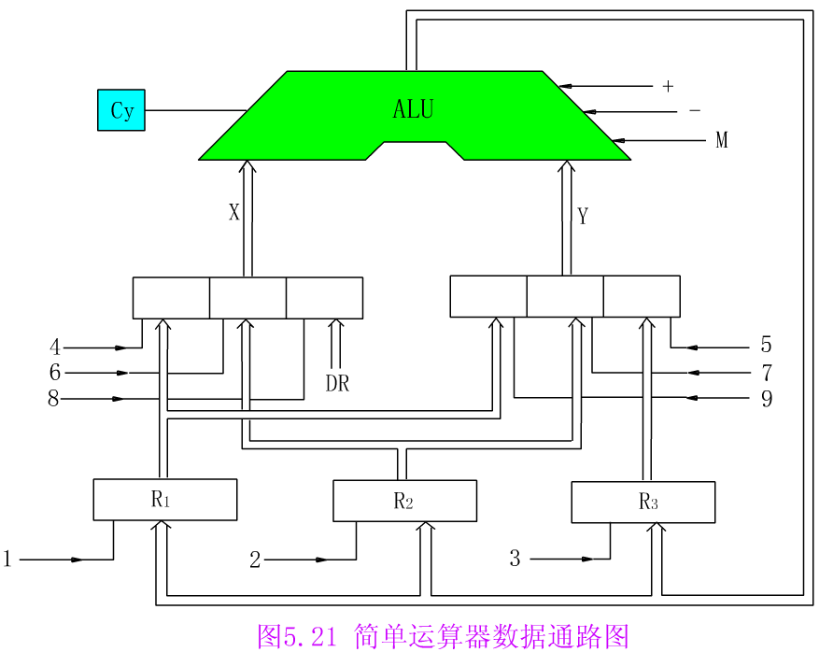
微操作的相容性和相斥性
相容性微操作是指那些同时或在同一个CPU周期可并行执行的微操作
相斥性微操作是指那些不能同时或在同一个CPU周期并行执行的微操作
相容和相斥都是相对的，一个微操作可和一些微操作相容，和另一些微操作相斥
相斥性微操作
  +，-，M
  4，6，8
  5，7，9
相容性微操作
  1，2，3
  4，6，8的任一个与5，7，9的任一个

Slide 94
2微指令和微程序
微指令
  一个CPU周期中，一组实现一定操作功能的微命令的组合
微程序
  实现一条机器指令功能的多条微指令组成的序列
一条微指令=一个CPU周期
=一个方框
=一次数据通路
=T1,T2,T3,T4 T1数据通路起点,T4数据通路终点

Slide 95
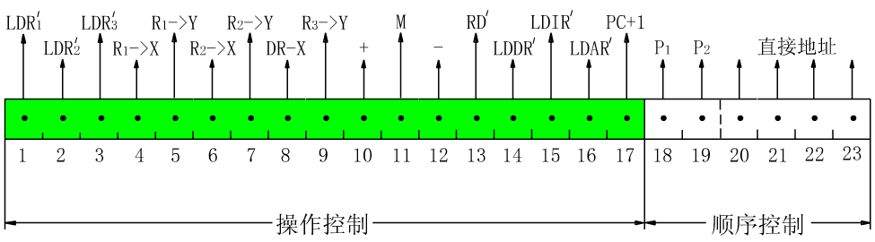
微指令基本格式
操作控制--每一位代表一个微命令
顺序控制--产生下一条微指令的地址
P₁、P₂ -- 判别测试标志
  为“00”时，直接按下址字段取下一条微指令
  否则，测试，对下址字段进行修改，然后按修改后的地址取下一条微指令

Slide 96
2.基本术语（续）
⑵微指令、微地址
微指令是指控制存储器中的一个单元的内容，即控制字，是若干个微命令的集合。存放控制字的控制存储器的单元地址称为微地址。
一条微指令通常包含两部分：
①操作控制字段，又称微操作码字段，用以产生某一步操作所需的各微操作控制信号；
②顺序控制字段，又称微地址码字段，用以控制产生下一条要执行的微指令地址。

Slide 97
2.基本术语（续）
⑶微周期
从控制存储器中读取一条微指令并执行相应的微命令所需的全部时间称为微周期。

Slide 98

CPU周期与微指令周期的关系
串行方式的微程序控制器
  微指令周期=读出微指令的时间+执行该条微指令的时间
为保证整个机器控制信号的同步，将一个微指令周期设计得恰好和CPU周期时间相等
计算机中CPU周期与微指令周期的时间关系
  T4上升沿将运算结果打入某个寄存器
  用T4间隔读取下条微指令
  用T1上升沿将微指令打入到微指令寄存器
  如忽略触发器的翻转延迟，那么下条微指令的微命令信号就从T1上升沿起就开始有效(开始取机器指令--机器指令取指周期)
读微指令
执行微指令
微指令周期
T₄
T₄
T₁ T₂ T₃ T₄ T₁ T₂ T₃ T₄
CPU周期
CPU周期

Slide 99
机器指令与微指令的关系
(1)一条机器指令对应一个微程序
  微程序由若干条微指令序列组成的。一条机器指令的功能是由若干条微指令组成的序列来实现的。一条机器指令所完成的操作划分成若干条微指令来完成，由微程序控制器逐条解释和执行
(2)从指令与微指令，程序与微程序，地址与微地址的一一对应关系来看，前者与内存储器有关，后者与控制存储器有关。与此相关，也各自有相对应的硬设备
(3)每一个CPU周期就对应一条微指令
  前面内容有指令周期和机器周期关系，并归纳了五条典型指令的指令周期,还有这五条指令的方框图，这就告诉我们如何设计微程序，也将使我们进一步体会到机器指令与微指令的关系

Slide 100
机器指令与微指令的关系
微命令
1)一条机器指令对应一个微程序
2)对应关系
(机器)指令 ---- 微指令(机器)程序 ---- 微程序
地址 ---- 微地址
微命令寄存器
微指令水平
控制存储器CM
地址译码
微地址寄存器
OP
内存 控制存储器
指令寄存器IR
数据缓冲寄存器DR
指令水平
主存储器
地址译码
地址寄存器AR
+1
程序计数器PC

Slide 101
6.4.2 微指令编码法(略)

Slide 102
6.4.2 微指令编码法
微指令可以分成操作控制字段和顺序控制字段两大部分。这里所说的微指令编码法指的就是操作控制字段的编码方法。各类计算机从各自的特点出发，设计了各种各样的微指令编码法。例如：大型机强调速度，要求译码过程尽量快；微、小型机则更多地注意经济性，要求更大限度地缩短微指令字长；而中型机介于这两者之间，兼顾速度和价格，要求在保证一定速度的情况下，能尽量缩短微指令字长。

Slide 103
1.直接控制法（不译码法）
操作控制字段中的各位分别可以直接控制计算机，无须进行译码。在这种形式的微指令字中，操作控制字段的每一个独立的二进制位代表一个微命令，该位为“1”表示这个微命令有效，为“0”则表示这个微命令无效。每个微命令对应并控制数据通路中的一个微操作。

Slide 104
1.直接控制法（续）
这种方法结构简单，并行性强，操作速度快，但是微指令字太长。若微命令的总数为N个，则微指令字的操作控制字段就要有N位。在某些计算机中，微命令的总数可能会多达三、四百个，甚至更多，这使微指令的长度达到难以接受的地步。另外，在N个微命令中，有许多是互斥的，不允许并行操作，将它们安排在一条微指令中是毫无意义的，只会使信息的利用率下降。所以这种方法在复杂的系统中很少单独采用，往往与其他编码方法混合起来使用。

Slide 105
2.最短编码法
直接控制法使微指令字过长，而最短编码法则走向另一个极端，使得微指令字最短。这种方法将所有的微命令统一编码，每条微指令只定义一个微命令。若微命令的总数为N，操作控制字段的长度为L，则最短编码法应满足下列关系式：
L≥log₂N

Slide 106
2.最短编码法（续）
最短编码法的微指令字长最短，但要通过一个微命令译码器译码以后才能得到需要的微命令。微命令数目越多，译码器就越复杂。这种方法在同一时刻只能产生一个微命令，不能充分利用机器硬件所具有的并行性，使得机器指令对应的微程序变得很长，而且对于某些要求在同一时刻同时动作的组合性微操作将无法实现。因此，这种方法也只能与其他方法混合使用。

Slide 107
3.字段编码法
这是前述两种编码法的一个折衷的方法，既具有两者的优点，又克服了它们的缺点。这种方法将操作控制字段分为若干个小段，每段内采用最短编码法，段与段之间采用直接控制法。
⑴ 字段直接编码法
各字段都可以独立地定义本字段的微命令，而和其他字段无关，因此又称为显式编码或单重定义编码方法。这种方法缩短了微指令字，因此得到了广泛的应用。

Slide 108
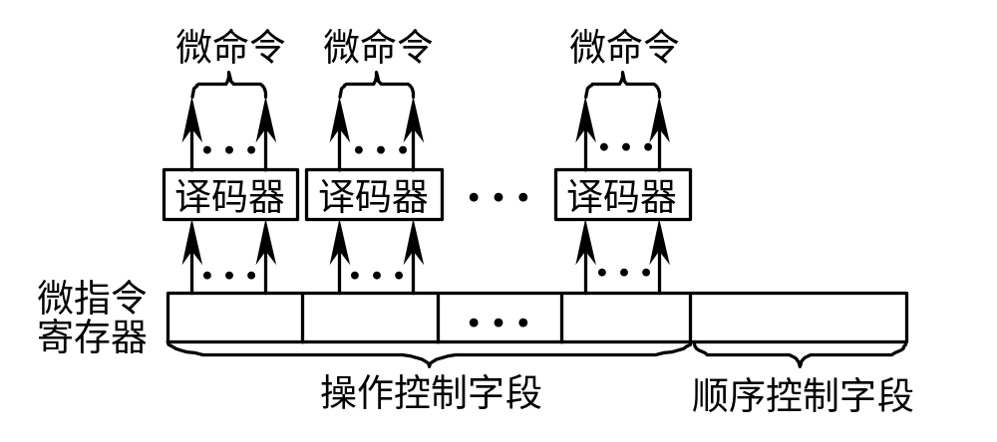
字段直接编码法
图6-10 字段直接编码法

Slide 109
3.字段编码法（续）
⑵ 字段间接编码法
字段间接编码法是在字段直接编码法的基础上，用来进一步缩短微指令字长的方法。间接编码的含义是，一个字段的某些编码不能独立地定义某些微命令，而需要与其他字段的编码来联合定义，因此又称为隐式编码或多重定义编码方法。

Slide 110
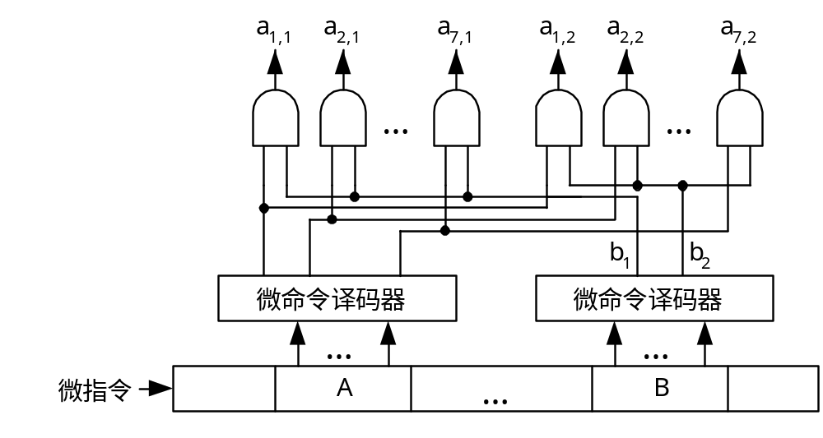
字段间接编码法
图6-11 字段间接编码法

Slide 111
3.字段编码法（续）
字段编码法中操作控制字段的分段原则：
①把互斥性的微命令分在同一段内，兼容性的微命令分在不同段内。这样不仅有助于提高信息的利用率，缩短微指令字长，而且有助于充分利用硬件所具有的并行性，加快执行的速度。
②应与数据通路结构相适应。
③每个小段中包含的信息位不能太多，否则将增加译码线路的复杂性和译码时间。
④一般每个小段还要留出一个状态，表示本字段不发出任何微命令。因此当某字段的长度为三位时，最多只能表示七个互斥的微命令，通常用000表示不操作。

Slide 112
6.4.3 微程序控制器的组成和工作过程
1.微程序控制器的基本组成
微程序控制器，包括：控制存储器、微指令寄存器、微地址形成部件、微地址寄存器等。

Slide 113
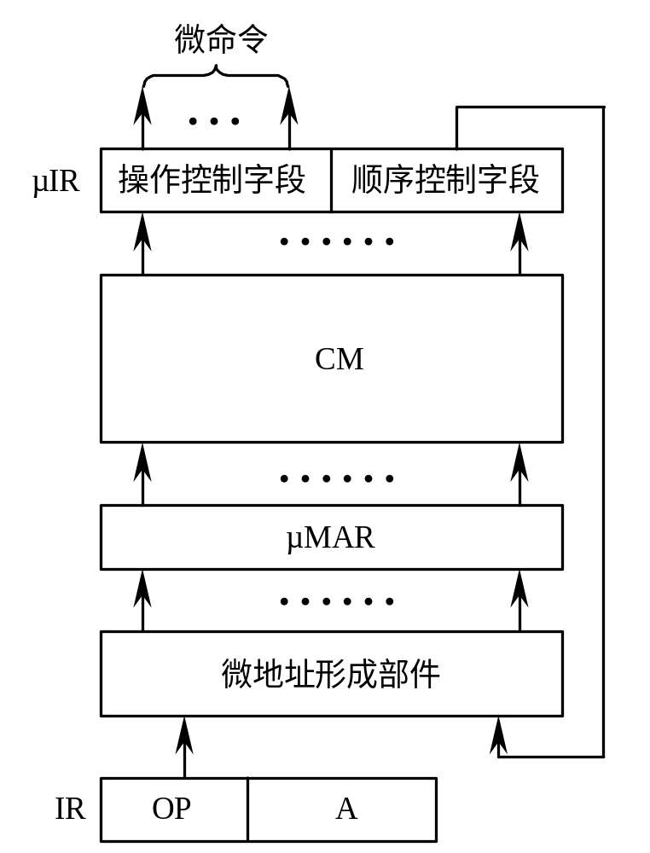
微程序控制器的基本结构
图6-12 微程序控制器的基本结构

Slide 114
1.微程序控制器的基本组成
⑴控制存储器（CM）
是微程序控制器的核心部件，用来存放微程序。
⑵微指令寄存器（μIR）
用来存放从CM中取出的微指令。
⑶微地址形成部件
用来产生初始微地址和后继微地址。
⑷微地址寄存器（μMAR）
接受微地址形成部件送来的微地址，为在CM中读取微指令做准备。

Slide 115
2.微程序控制器的工作过程
①执行取指令公共操作。取指令的公共操作通常由一个取指微程序来完成，这个取指微程序也可能仅由一条微指令组成。具体的执行是：在机器开始运行时，自动将取指微程序的入口微地址送μMAR，并从CM中读出相应的微指令送入μIR。微指令的操作控制字段产生有关的微命令，用来控制计算机实现取机器指令的公共操作。取指微程序的入口地址一般为CM的0号单元，当取指微程序执行完后，从主存中取出的机器指令就已存入指令寄存器IR中了。

Slide 116
2.微程序控制器的工作过程（续）
②由机器指令的操作码字段通过微地址形成部件产生该机器指令所对应的微程序的入口地址，并送入μMAR。
③从CM中逐条取出对应的微指令并执行之。
④执行完对应于一条机器指令的一个微程序后又回到取指微程序的入口地址，继续第①步，以完成取下一条机器指令的公共操作。
以上是一条机器指令的执行过程，如此周而复始，直到整个程序执行完毕为止。

Slide 117
3.机器指令对应的微程序
通常，一条机器指令对应一个微程序。由于任何一条机器指令的取指令操作都是相同的，因此将取指令操作的微命令统一编成一个微程序，这个微程序只负责将指令从主存单元中取出送至指令寄存器中。此外，也可以编出对应间址周期的微程序和中断周期的微程序。这样，控制存储器中的微程序个数应为机器指令数再加上对应取指、间址和中断周期等公用的微程序数。

Slide 118
6.4.4 微程序入口地址的形成(略)

Slide 119
6.4.4 微程序入口地址的形成
当公用的取指微程序从主存中取出机器指令之后，由机器指令的操作码字段指出各个微程序的入口地址（初始微地址）。这是一种多分支（或多路转移）的情况。由机器指令的操作码转换成初始微地址的方式主要有3种。
1.一级功能转换
如果机器指令操作码字段的位数和位置固定，可以直接使操作码与入口地址码的部分位相对应。

Slide 120
2.二级功能转换
当同类机器指令的操作码字段的位数和位置固定，而不同类机器指令的操作码的位数和位置不固定时，就不能再采用一级功能转换的方法。所谓二级功能转换是指第一次先按指令类型标志转移，以区分出指令属于哪一类，如：是单操作数指令，还是双操作数指令等。因为每一类机器指令中操作码字段的位数和位置是固定的，所以第二次即可按操作码区分出具体是哪条指令，以便找出相应微程序的入口微地址。

Slide 121
3.通过PLA电路实现功能转换
当机器指令的操作码位数和位置都不固定时，可以采用PLA电路将每条机器指令的操作码翻译成对应的微程序入口地址。这种方法对于变长度、变位置的操作码显得更有效，而且转换速度较快。

Slide 122
6.4.5 后继微地址的形成
1.增量方式（顺序－转移型微地址）
顺序执行时后继微地址就是现行微地址加上一个增量（通常为“1”）；转移或转子时，由微指令的顺序控制字段产生转移微地址。因此，在微程序控制器中应当有一个微程序计数器（μPC）。为了降低成本，一般情况下都是将微地址寄存器μMAR改为具有计数功能的寄存器，以代替μPC。
增量方式的优点是简单，易于掌握，编制微程序容易，每条机器指令所对应的一段微程序一般安排在CM的连续单元中；其缺点是这种方式不能实现两路以上的并行微程序转移，因而不利于提高微程序的执行速度。

Slide 123
2.断定方式
断定方式的后继微地址可由微程序设计者指定，或者根据微指令所规定的测试结果直接决定后继微地址的全部或部分值。
这是一种直接给定与测试断定相结合的方式，其顺序控制字段一般由两部分组成：非测试段和测试段。
测试段如果只有一位，则微地址将产生两个分支；若有两位，则最多可产生四个分支；依次类推；测试段为n位最多可产生2^{n}个分支。

Slide 124
6.4.6 微程序设计
⑴水平型微指令及水平型微程序设计
一次能定义并能并行执行多个微命令的微指令。它的并行操作能力强，效率高，灵活性强，执行一条机器指令所需微指令的数目少，执行时间短；但微指令字较长，增加了控存的横向容量，同时微指令和机器指令的差别很大，设计者只有熟悉了数据通路，才有可能编制出理想的微程序，一般用户不易掌握。由于水平型微程序设计是面对微处理器内部逻辑控制的描述，所以把这种微程序设计方法称为硬方法。

Slide 125
6.4.6 微程序设计（续）
⑵垂直型微指令及垂直型微程序设计
一次只能执行一个微命令的微指令。它的并行操作能力差，一般只能实现一个微操作，控制一两个信息传送通路，效率低，执行一条机器指令所需的微指令数目多，执行时间长；但是微指令与机器指令很相似，所以容易掌握和利用，编程比较简单，不必过多地了解数据通路的细节，且微指令字较短。由于垂直型微程序设计是面向算法的描述，所以把这种微程序设计方法称为软方法。

Slide 126
6.4.6 微程序设计（续）
⑶混合型微指令
综合前述两者特点的微指令称为混合型微指令，它具有不太长的微指令字，又具有一定的并行控制能力，可高效地去实现机器的指令系统。

Slide 127
第9课小结
指令周期
微程序控制原理

Slide 128
第9课结束
到Q群提问答疑

Slide 129
第10课

Slide 130
CPU工作的动态过程
指令周期 = 取指周期+执行周期
  取指、译码 、取数、执行、存数
CPU的寄存器模型
微命令，微操作，微操作序列
方框图
微程序，微指令，微地址，微周期
控制存储器，微指令寄存器，微地址寄存器
操作控制字段，顺序控制字段
  判别测试标志,直接地址/下址/下地址字段
静态内容→动态过程→设计实例

Slide 131
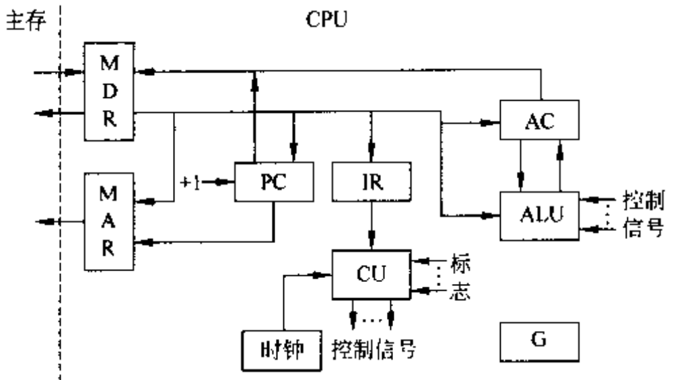
6.5 控制单元的设计
前面讨论了控制器的基本功能和CPU的总体结构，这一节将以一个简单的CPU为例来讨论控制器中控制单元的设计。
选择的CPU模型比较简单，指令系统中仅具有最常见的基本指令和寻址方式，在逻辑结构、时序安排、操作过程安排等方面尽量规整、简单。

Slide 132
6.5.1 简单的CPU模型
控制单元的功能是根据需要发出不同的微操作控制信号。微操作控制信号与CPU的数据通路密切相关，由不同的微操作序列构建不同的数据通路。
图6-17中MAR和MDR分别直接与地址总线和数据总线相连。考虑到从存储器取出的指令或有效地址都先送至MDR再送至IR，故这里省去IR送至MAR的数据通路，凡是需从IR送至MAR的操作均由MDR送至MAR代替。

Slide 133
6.5.1 简单的CPU模型（续）
1.非访存指令
这类指令在执行周期不访问存储器。
⑴清除累加器指令CLA
⑵累加器取反指令COM
⑶累加器加1指令INC
⑷算术右移一位指令SHR
⑸循环左移一位指令CSL
⑹停机指令STP

Slide 134
2.访存指令
这类指令在执行周期需访问存储器。
⑴加法指令ADD
⑵减法指令SUB
⑶与指令AND
⑷取数指令LDA
⑸存数指令STA

Slide 135
3.转移类指令
转移指令在执行周期也不访问存储器。
⑴无条件转移指令JMP
⑵零转移指令JZ
⑶负转移指令JN
⑷进位转移指令JC

Slide 136
6.5.2 组合逻辑控制单元设计
1.微操作的节拍安排
机器采用同步控制，每个机器周期包括3个节拍，安排微操作节拍时应注意：
①有些微操作的次序是不可以改变的，故安排微操作节拍时必须注意微操作的先后顺序。
②凡是被控制对象不同的微操作，若能在一个节拍内执行，应尽可能安排在同一个节拍内，以节省时间。
③如果有些微操作所占的时间不长，应该将它们安排在一个节拍内完成，并且允许这些微操作有先后次序。

Slide 137
1.微操作的节拍安排（续）
⑴取指周期微操作的节拍安排
取指周期的操作是公共操作，这些操作可以安排在3个节拍中完成。
T₀ (PC)→MAR，Read
T₁ M(MAR)→MDR，(PC)+1→PC
T₂ (MDR)→IR。考虑到指令译码时间较短，将指令译码OP(IR)→ID也安排在T₂节拍内。

Slide 138
1.微操作的节拍安排（续）
⑵间址周期微操作的节拍安排
间址周期完成取操作数有效地址的任务，具体操作如下：
①将指令的地址码部分（形式地址）送至存储器地址寄存器，记作(MDR)→MAR；
②向主存发读命令，启动主存读操作，记作Read；
③将MAR所指的主存单元中的内容（有效地址）经数据总线读至MDR，记作M(MAR)→MDR；
④将有效地址送至存储器地址寄存器MAR，记作(MDR)→MAR。此操作在有些机器中可省略。

Slide 139
2.组合逻辑设计步骤
⑴列出微操作命令的操作时间表
微命令，Mi，Ti
⑵进行微操作信号综合
在列出微操作时间表之后，对它们进行综合分析、归类，根据微操作时间表写出各微操作控制信号的逻辑表达式。
⑶画出微操作命令的逻辑图
根据逻辑表达式画出对应每一个微操作信号的逻辑电路图。

Slide 140
6.5.3 微程序控制单元设计
微程序设计控制单元的主要任务是编写对应各条机器指令的微程序，首先写出对应机器指令的全部微操作节拍安排，然后确定微指令格式，最后编写出每条微指令的二进制代码。

Slide 141
1.微程序控制单元的设计步骤
⑴确定微程序控制方式
根据计算机系统的性能指标（主要是速度）确定微程序控制方式。
⑵拟定微命令系统
拟定微命令系统，并进行微指令格式的设计，包括微指令字段的划分、编码方式的选择、初始微地址和后继微地址的形成等等。

Slide 142
1.微程序控制单元的设计步骤（续）
⑶编制微程序
对微命令系统、微指令格式进行反复的核对和审查，并进行适当的修改；对重复和多余的微指令进行合并和精简，直至编制出全部机器指令的微程序为止。
⑷微程序代码化
将修改完善的微程序转换成二进制代码，这一过程称为代码化或代真。
⑸写入控制存储器
最后将一串串二进制代码按地址写入控制存储器的对应单元。

Slide 143
微程序举例
以“一位十进制加法”指令为例，看看微程序控制的过程

Slide 144
模型机结构
启停控制
C₁ … … … C₂₀
T1
时
序
部
件
微程序控制器
CF
FR
ZF
Λ (C₁₉)
ALU
+ (C₁₀)
Tm
- (C₁₂)
M(C₁₁)
ID
X
Y
IR
R₁ →X(C₄)
R₃ →Y(C₉)
LDDR(C₁₅)
R₂ →X(C₆)
R₂ →Y(C₇)
MDR
DR →X(C₈)
R₁ →Y(C₅)
LDDR(C₁₄)
RD(C₁₃)
主存储器
R1
R2
R3
WR(C₂₀)
LDR₁(C₁)
LDR₂ (C₂)
LDR₃(C₃)
MAR
LDAR(C₁₆)
PC
PC+1(C₁₇)
模型机结构框图
LDPC(C₁₈)

Slide 145
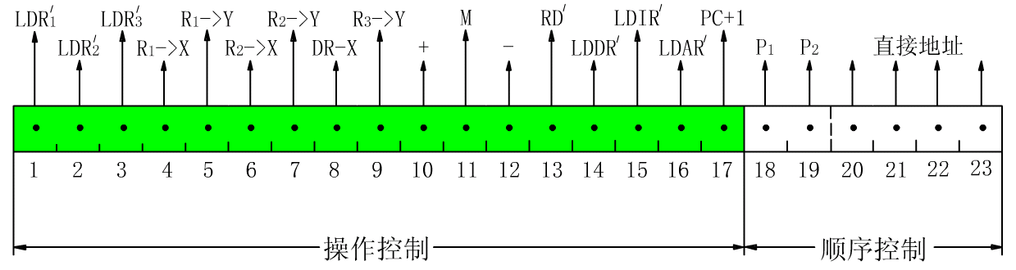
设计微指令格式
启停控制
C₁ … … … C₂₀
T1
时
序
部
件
微程序控制器
CF
FR
ZF
Λ (C₁₉)
ALU
+ (C₁₀)
Tm
- (C₁₂)
M(C₁₁)
ID
X
Y
IR
R₁ →X(C₄)
R₃ →Y(C₉)
LDDR(C₁₅)
R₂ →X(C₆)
R₂ →Y(C₇)
MDR
DR →X(C₈)
R₁ →Y(C₅)
LDDR(C₁₄)
RD(C₁₃)
主存储器
R1
R2
R3
WR(C₂₀)
LDR₁(C₁)
LDR₂ (C₂)
LDR₃(C₃)
MAR
模型机结构框图
LDAR(C₁₆)
PC
PC+1(C₁₇)
LDPC(C₁₈)

Slide 146
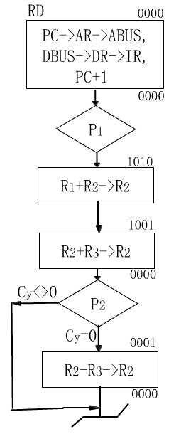
一位十进制加法微程序由4条微指令组成
方框图
专门取机器指令的微指令
1. 从内存中取出一条机器指令,
放入指令寄存器IR
2. 对程序计数器加1
3. 对机器指令的操作码用P₁ 进
行判别测试, 然后修改微地址
寄存器的内容, 给出下一条微
指令的地址
“取指”微指令
完成a+b运算
P₁测试的“状态条件”是指令寄存器的操作码字段，即用OP字段作为下一条微指令的地址
完成a+b+6运算
P₂测试的“状态条件”是进位标志C_{y} , 此时微地址也需要修改
如果没有外围设备请求服务，那么又转向取下一条指令，与此相对应，第三、四条微指令的下一个地址又指向第一条“取址”微指令
完成a+b-6运算

Slide 147
“取指”微指令
0000
000 000 000 000 11111
10
0000
方框图
完成a+b运算
1010
010 100 100 100 00000
00
1001
完成a+b+6运算
1001
010 001 001 100 00000
01
0000
完成a+b-6运算
0001
010 001 001 001 00000
00
0000

Slide 148
一位十进制加法微程序由4条微指令组成
第一条微指令的编码
000 000 000 000 11111
10
0000
第二条微指令的编码
010 100 100 100 00000
00
1001
第三条微指令的编码
010 001 001 100 00000
01
0000
第四条微指令的编码
010 001 001 001 00000
00
0000

Slide 149
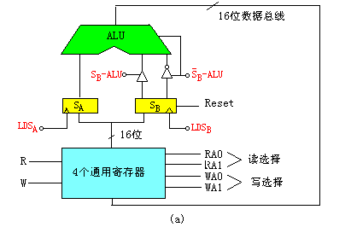
例a 某计算机运算器框图如图
RA₀RA₁:读R₀-R₃的选择控制
WA₀WA₁:写R₀-R₃的选择控制
R:寄存器读命令
W:寄存器写命令
LDS_{A}:打入S_{A}的控制信号
LDS_{B}:打入S_{B}的控制信号
S_{B}-ALU:传送S_{B}的控制信号
/S_{B}-ALU:传送/S_{B}的控制信号,并使加法器最低位加1
Reset:清暂存器S_{B}为零的信号
~:一段微程序结束，转入取机器指令的控制信号
RA₀RA₁
WA₀WA₁
R
W
LDS_{A}
LDS_{B}
S_{B}-ALU
/S_{B}-ALU
Reset
~

Slide 150
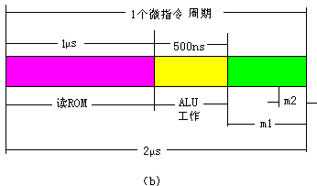
用二进制代码写出如下指令的微程序：
(1)ADD R0，R1 ;指令，即(R0)+(R1)→R1
(2)SUB R2，R3 ;指令，即(R3)-(R2)→R3
(3)MOV R2，R3 ;指令，即(R2)→(R3)

Slide 151
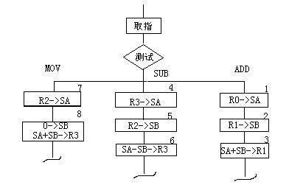
解
先画出三条指令的微程序流程图(方框图)，如下图
指令
微程序代码
ADD
1.00**10100000
2.01**10010000
3.**0101001001
SUB
4.11**10100000
5.10**10010000
6.**1101000101
MOV
7.10**10100000
8.**1101001011
RA₀RA₁
WA₀WA₁
R
W
LDS_{A}
LDS_{B}
S_{B}-ALU
/S_{B}-ALU
Reset
~
Notes:
提问1：为什么没有下地址，没有P1，P2测试？

Slide 152
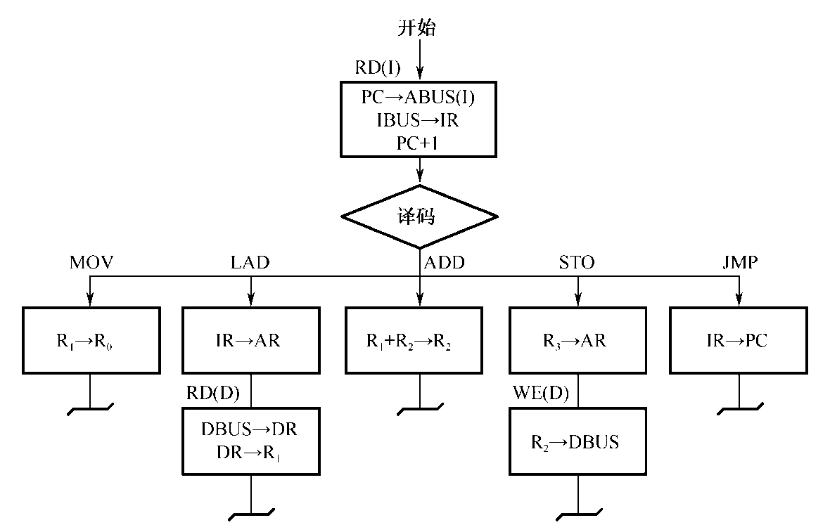
例3 硬布线控制器设计
根据方框图，写出以下操作控制信号RD(I)、RD(D)、WE(D)、LDPC、LDIR、LDAR、LDDR、PC+1、LDR2的逻辑表达式。其中每个操作控制信号的含义是：
  RD(I)----指存读命令
  RD(D)---数存读命令
  WE(D)---数存写命令
  LDPC-----打入程序计数器
  LDIR------打入指令寄存器
  LDAR-----打入数存地址寄存器
  LDDR-----打入数据缓冲寄存器
  PC+1-----程序计数器加1
  LDR2-----打入R2寄存器
M1
M2
M3

Slide 153
解: 五条指令的微操作控制信号
M₁、M₂、M₃是三个节拍电位信号, T₁、 T₂、 T₃、T₄为时钟周期信号
MOV、LAD、ADD、STO、JMP是指令OP译码输出信号
RD(I) =
RD(D) =
WE(D) =
LDPC =
LDIR =
LDAR =
LDDR =
PC+1 =
LDR2 =
M1
M2
M3

Slide 154
解: 五条指令的微操作控制信号
M₁、M₂、M₃是三个节拍电位信号, T₁、 T₂、 T₃、T₄为时钟周期信号
MOV、LAD、ADD、STO、JMP是指令OP译码输出信号
RD(I) = M₁(电位信号)
RD(D) = M₃LAD(电位信号)
WE(D) = M₃T₃STO(脉冲信号)
LDPC = M₁T₄ + M₂T₄JMP
LDIR = M₁T₄
LDAR = M₂T₄(LAD+STO)
LDDR = M₂T₃(MOV+ADD) + M₃T₃LAD
PC+1 = M₁
LDR2 = M₂T₄ADD
M1
M2
M3
Notes:
完成本例题，从行波进位加法器到CPU,计组的所有台阶已爬完，以后就是一马平川,可闲庭信步,可纵马驰骋
一马平川还是万丈深渊？

Slide 155
pentium CPU 的结构框图
分支目标
预取
TLB
8
KB
代码
缓冲器
地址
Cache
256
预取缓冲存储器
控制
指令指针
ROM
指令译码
64
位
转移校验
数据总线
和
总
目标地址
控制部件
32
位
线
地址总线
分页
部
部件
地址生成
地址生成
浮点部件
控制
(
U
流水线
)
(
V
流水线
)
件
控制
整数寄存器组
寄存器组
ALU
ALU
加法器
(U
流水线
)
(V
流水线
)
筒型移位器
除法器
64
64
位读总线
乘法器
80
32
位地址总线
32
8
KB
数据
32
80
32
TLB
Cache
32
32
32

Slide 156
6.6 流水线技术（略）

Slide 157
6.6 流水线技术（略）
对于指令的执行，可有几种控制方式：顺序方式、重叠方式、先行控制及流水线控制方式。顺序方式指的是各条机器指令之间顺序串行的执行，即执行完一条指令后，方可取出下一条指令来执行。这种方式控制简单，但速度慢，机器各部件的利用率低。为了加快指令的执行速度，充分利用计算机系统的硬件资源，提高机器的吞吐率，计算机中常采用重叠方式、先行控制方式，以及流水线控制方式。

Slide 158
6.6.1 重叠控制
通常，一条指令的执行过程可以分为3个阶段：取指、分析、执行。假定每个阶段所需的时间为t，采用顺序方式执行n条指令所需的时间为
T=3nt
最早出现的重叠是“取指K+1”和“执行K”在时间上的重叠，称为一次重叠，这将使处理机速度有所提高，所需执行时间减少为
T=3×t+(n-1) ×2t =(2×n+1)t

Slide 159
6.6.1 重叠控制（续）
如果进一步增加重叠，使“取指K+2”、“分析K+1”和“执行K”重叠起来，称为二次重叠，则处理机速度还可以进一步提高，所需执行时间减少为
T=3×t+(n-1)t=(2+n)t

Slide 160
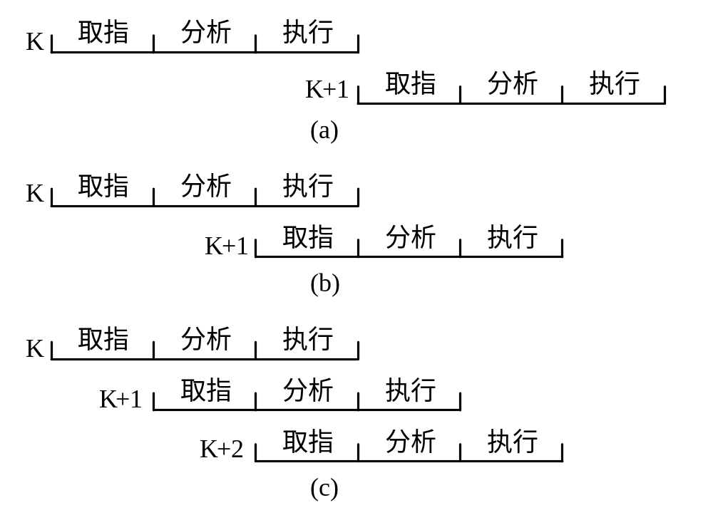
重叠控制方式
图6-20 重叠控制方式

Slide 161
6.6.2 先行控制原理
先行控制是重叠控制的一种改进方式。在重叠控制中，“执行K”和“分析K+1”重叠，如果所有指令的“分析”与“执行”的时间均相等，则重叠的流程是非常流畅的，无任何阻碍，机器的指令分析部件和执行部件功能充分地发挥，机器的速度也能显著地提高。但是，现代计算机的指令系统很复杂，各种类型指令难于做到“分析”与“执行”时间始终相等。此时，各个阶段的控制部件就有可能出现间断等待的问题。这样，指令的分析部件和执行部件都不能连续地、流畅地工作，从而使机器的整体速度受到影响。

Slide 162
6.6.2 先行控制原理（续）
为了使各部件能连续地工作，则提出先行控制的方式。图6-22中“分析”和“执行”阶段之间有等待的时间间隔Δt，但它们各自的流程中却是连续的。先行控制的主要目的是使各阶段的专用控制部件不间断的工作，以提高设备的利用率及执行速度。

Slide 163
6.6.3 流水工作原理
流水处理技术是在重叠、先行控制方式的基础上发展起来的，它基于重叠的原理，但却是在更高程度上的重叠。
1.流水线
流水线是将一个较复杂的处理过程分成m个复杂程度相当、处理时间大致相等的子过程，每个子过程由一个独立的功能部件来完成，处理对象在各子过程连成的线路上连续流动。在同一时间，m个部件同时进行不同的操作，完成对不同子过程的处理。

Slide 164
1.流水线（续）
这种方式类似于现代工厂的生产流水线，在那里每隔一段时间（Δt）从流水线上流出一个产品，而生产这个产品的总时间要比Δt大得多。由于流水线上各部件并行工作，同时对多条指令进行解释执行，机器的吞吐率将大大提高。例如，将一条指令的执行过程分成取指令、指令译码、取操作数和执行四个子过程，分别由四个功能部件来完成，每个子过程所需时间为Δt。

Slide 165
2.流水线分类
⑴按处理级别分类
流水线按处理级别可分为操作部件级、指令级和处理机级三种。操作部件级流水线是将复杂的算逻运算组成流水线工作方式。指令级流水线则是将指令的整个执行过程分成多个子过程。处理机级流水线又称为宏流水线，这种流水线由两个或两个以上处理机通过存储器串行连接起来，每个处理机对同一数据流的不同部分分别进行处理。各个处理机的输出结果存放在与下一个处理机所共享的存储器中。每个处理机完成某一专门任务。

Slide 166
2.流水线分类（续）
⑵按功能分类
流水线按功能可分成单功能流水线和多功能流水线两种。单功能流水线只能实现一种固定的功能。多功能流水线则可有多种连接方式来实现多种功能。

Slide 167
2.流水线分类（续）
⑶按工作方式分类
静态流水线在同一时间内只能以一种方式工作。它可以是单功能的，也可以是多功能的。当是多功能流水线，且从一种功能方式变为另一种功能方式时，必须先排空流水线，然后为另一种功能设置初始条件后方可使用。显然，不希望这种功能的转换频繁发生，否则将严重影响流水线的处理效率。
动态流水线则允许在同一时间内将不同的功能段连接成不同的功能子集，以完成不同的功能。显然，动态流水线必是多功能流水线，而单功能流水线必是静态的。

Slide 168
2.流水线分类（续）
⑷按流水线结构分类
流水线按结构分为线性流水线和非线性流水线两种。在线性流水线中，从输入到输出，每个功能段只允许经过一次，不存在反馈回路。一般的流水线均属这一类。非线性流水线除有串行连接通路外，还有反馈回路，在流水过程中，某些功能段要反复多次使用。非线性流水线常用于递归或组成多功能流水线。

Slide 169
3.指令流水线的相关性
对于指令流水线，相邻或相近的两条指令可能会因为存在某种关联，后一条指令不能按照原指定的时钟周期运行，使流水线断流。指令流水线的相关性包括结构相关、数据相关、控制相关。
⑴结构相关
同一时刻争夺同一资源而形成的冲突称为结构相关，也称资源相关。

Slide 170
3.指令流水线的相关性（续）
⑵数据相关
后续指令要使用前面指令的操作结果，而这一结果尚未产生或未送到指定的位置，造成后续指令无法运行的称为数据相关。
数据相关可分为RAW（写后读）、WAR（读后写）和WAW（写后写）3种类型。
⑶控制相关
控制相关主要是由转移指令引起的，又称为指令相关。

Slide 171
6.7 精简指令系统计算机
精简指令系统计算机（RISC）是80年代提出的一种新的设计思想，此后的大部分计算机都采用了RISC体系结构或采用了RISC设计思想。

Slide 172
6.7.1 RISC的特点和优势
1.RISC的主要特点
⑴指令总数较少(一般不超过100条)
⑵基本寻址方式种类少(一般2～3种,甚至仅有1种)
⑶指令格式少(一般2～3种)，长度一致
⑷除取数和存数指令(Load/Store)外，指令单周期完成
⑸只有取数和存数指令能够访问存储器，其余指令的操作只限于在寄存器之间进行
⑹CPU中通用寄存器的数目应相当多(32个以上，有的可达上千个)
⑺为提高指令执行速度，采用硬联线控制
⑻采用优化编译技术，支持高级语言

Slide 173
2.RISC的优势
计算机执行一个程序所用的时间t可用下式表示：
t＝I×C×T
式中：I是程序的机器指令总数，C是执行每条机器指令所需的平均周期数，T是每个周期的执行时间。

Slide 174
2.RISC的优势（续）
RISC机器的指令比较简单，完成同样的任务要比CISC机器使用更多的指令，RISC的I要比CISC多20％～40％。
RISC的大多数指令只需单周期实现，C值接近1，要比CISC小得多。
RISC结构简单，完成一个操作的数据通路较简单较短，涉及的硬件少，实现所需的晶体管数目少，使T值显著减少
根据上述统计折算下来，RISC的处理速度要比相同规模的CISC提高3～5倍。

Slide 175
6.7.2 RISC基本技术(略)

Slide 176
6.7.2 RISC基本技术
1.RISC寄存器管理技术
计算机中最慢的操作是访问存储器的操作，因此在RISC中，为了减少访存的频度，通常在CPU芯片上设置大量寄存器，把常用的数据保存在这些寄存器中。
在RISCⅡ中使用了重叠寄存器窗口技术，即设置一个数量比较大的寄存器堆，并把它划分成很多窗口。每个过程使用其中相邻的3个窗口和一个公共的窗口，而在这相邻的3个窗口中有一个窗口与前一个过程公用，还有一个窗口是与下一个过程公用的。

Slide 177
2.流水线技术
一条指令通常可分为取指、译码、执行、写回等多个阶段，要想在一个周期内串行完成这些操作是不可能的，因此，采用流水线技术势在必行。
当出现数据相关和程序转移情况时，流水线结构就可能发生断流的问题，这将会影响流水线的效率。

Slide 178
3.延时转移技术
在流水线中，取下一条指令是同上一条指令的执行并行进行的，当遇到转移指令时，流水线就可能断流。RISC机器中，当遇到转移指令时，可以采用延迟转移方法或优化延迟转移方法。在采取延迟转移方法时，编译程序自动在转移指令之后，插入一条（或几条，根据流水线情况而定）空指令，以延迟后继指令进入流水线的时间。所谓优化延迟转移方法，是将转移指令与前条指令对换位置，提前执行转移指令，可以节省一个机器周期。

Slide 179
6.8 微处理器中的新技术(略)
介绍微处理器中的几种新技术。

Slide 180
6.8.1 超标量和超流水线技术
超标量技术是通过重复设置多个功能部件，并让这些功能部件并行工作来提高指令的执行速度，以增加硬件资源为代价换取处理器性能的。超标量技术的处理器在一个时钟周期内可以同时发射多条指令。
超流水线仍然是一种流水线技术，它是将标量流水线的子过程（段）再进一步细分，使得子过程数（段数）大于或等于8的情况。只增加了少量硬件，通过各部分硬件的充分重叠工作来提高处理器性能。采用超流水线技术的处理器在一个时钟周期内可以分时发射多条指令。

Slide 181
6.8.2 EPIC的指令级并行处理
EPIC架构是Itanium挑战RISC架构的基础，它的设计思想就是用智能化的软件来指挥硬件，以实现指令级并行计算。采用EPIC架构的处理器在运行中，首先由编译器分析指令之间的依赖关系，将没有依赖关系的3条指令组合成一个128位的指令束。在低端CPU中，每个时钟周期调度1个指令束，CPU等待所有的指令都执行完后再调度下一个指令束。在高端的CPU中，每个时钟周期可以调用多个指令束，类似于现在的超标量设计。

Slide 182
6.8.3 超线程技术
超线程（简称“HT”）是Intel公司提出的一种提高CPU性能的技术，简单地说就是将一个物理CPU当作两个逻辑CPU使用，使CPU可以同时执行多重线程，从而发挥更大的效率。超线程技术利用特殊的硬件指令，把两个逻辑内核模拟成两个物理芯片，让单个处理器都能使用线程级并行计算，进而兼容多线程操作系统和应用软件，减少了CPU的闲置时间，提高CPU的运行效率。

Slide 183
6.8.4 双核与多核技术
1．双核处理器
双核处理器是指在一个处理器上集成两个运算核心，从而提高计算能力。
2．超线程技术与双核心技术的区别
可以简单地把双核心技术理解为两个“物理”处理器，是一种“硬”的方式；而超线程技术只是两个“逻辑”处理器，是一种“软”的方式。

Slide 184
第6章结束

